Slide 1
메가마트 ARS 관리시스템
[WEB 화면설계서]
소속 | 작성자 | 작성일 | 버전
보이스 클라우드 | 임태현 | 2020.02.06 | V1.4

Slide 2
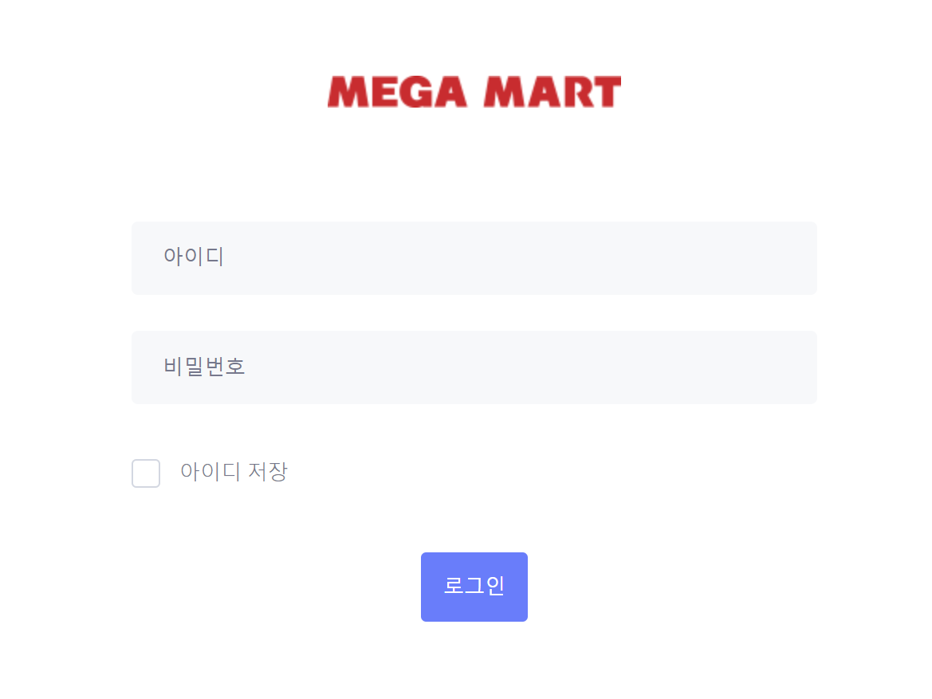
로그인화면
로그인
로그인 화면 매장담당자는 부여받은 아이디/비번을 이용하여 로그인을 수행합니다. (주의) 비밀번호는 6~20자로 등록해야 합니다.
1 | 관리자 아이디 입력
2 | 관리자 비밀번호 입력
3 | 체크시 아이디가 저장되어 이후 관리자페이지 시작시에 아이디가 자동으로 입력됩니다.
4 | 로그인을 수행합니다.
5
6
7
8
9
1
2
3
4

Slide 3
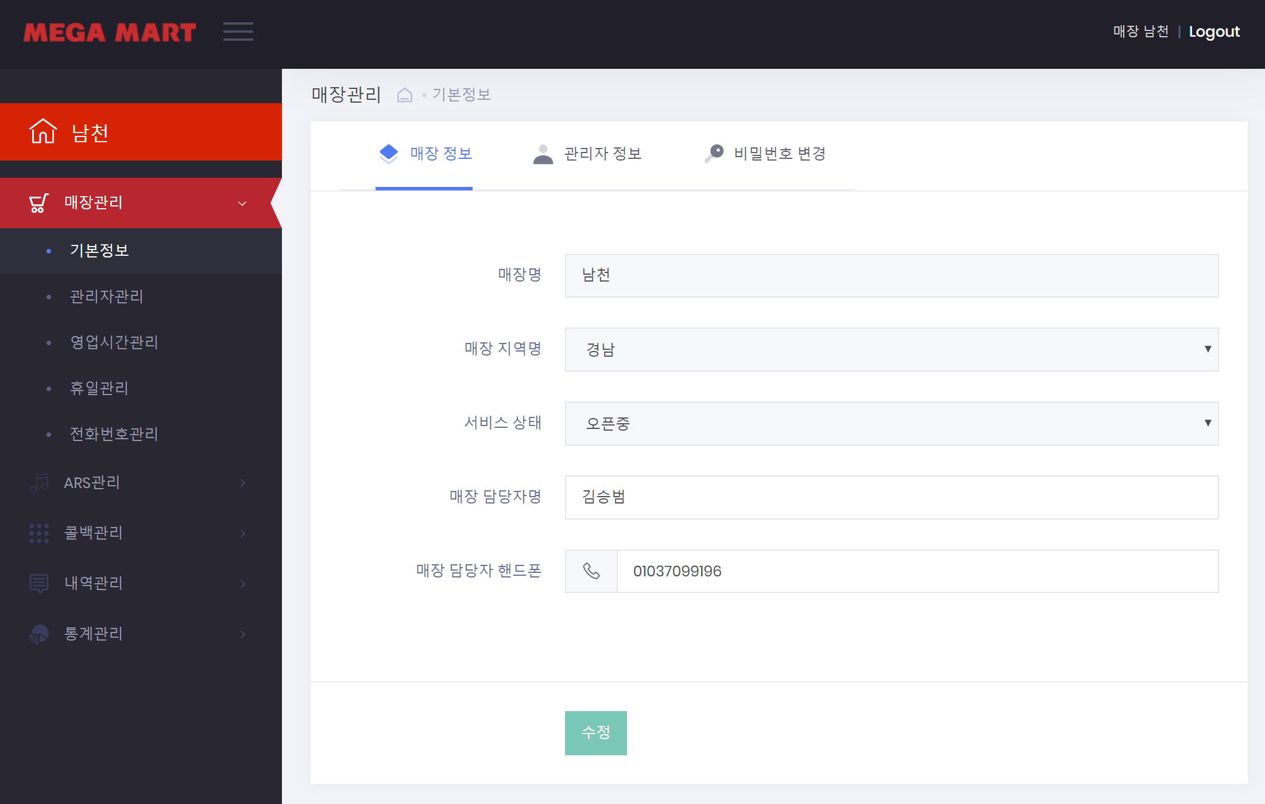
매장 정보 화면
매장관리 > 기본정보 > 매장 정보
매장관리-매장정보 로그인한 관리자의 소속매장의 정보를 확인하고 수정합니다. 매장의 일반적인 정보이며 ARS시스템과 직접적인 연관은 없습니다.
1 | 소속된 매장정보를 확인합니다. (수정불가)
2 | 소속된 매장 지역명을 확인합니다. (수정불가)
3 | 현재의 서비스 상태를 확인합니다. 시간 및 일자에 따라 자동변경됩니다. (수정불가) 상태 : 오픈중/오픈전/종료/휴일
4 | 매장 시스템 담당자
5 | 매장 시스템 담당자 휴대폰번호
6 | 수정버튼
1
2
3
4
5
6

Slide 4
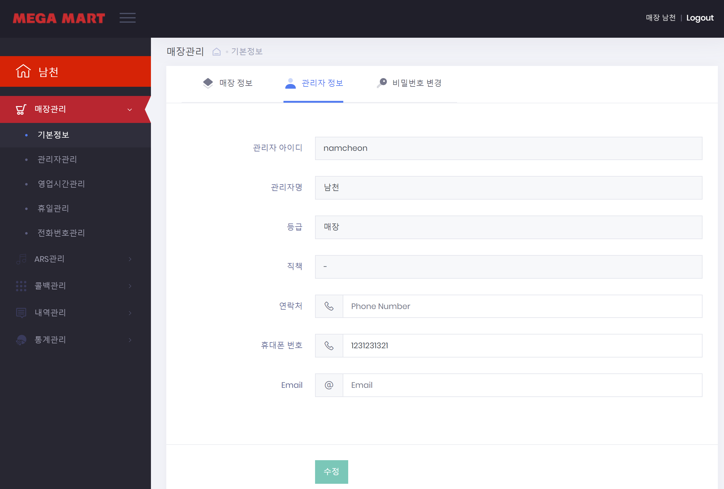
관리자 정보 화면
매장관리 > 기본정보 > 관리자 정보
매장관리-관리자정보 로그인한 관리자(본인)의 정보를 확인하고 수정합니다.
1 | 관리자아이디 (수정불가)
2 | 관리자명 (수정불가)
3 | 등급(매장 또는 본사) (수정불가)
4 | 직책 (수정불가)
5 | 연락처
6 | 휴대폰번호
7 | 이메일주소
8 | 수정버튼
1
2
3
4
5
6
7
8

Slide 5
비밀번호 변경 화면
매장관리 > 기본정보 > 비밀번호 변경
매장관리-비밀번호변경 로그인한 관리자(본인)의 비밀번호를 변경합니다. (주의) 비밀번호는 6~20자로 등록해야 합니다.
1 | 관리자 아이디 (수정불가)
2 | 관리자명 (수정불가)
3 | 기존비밀번호입력
4 | 신규비밀번호입력
5 | 신규비밀번호확인
6 | 변경버튼
1
2
3
4
5
6

Slide 6
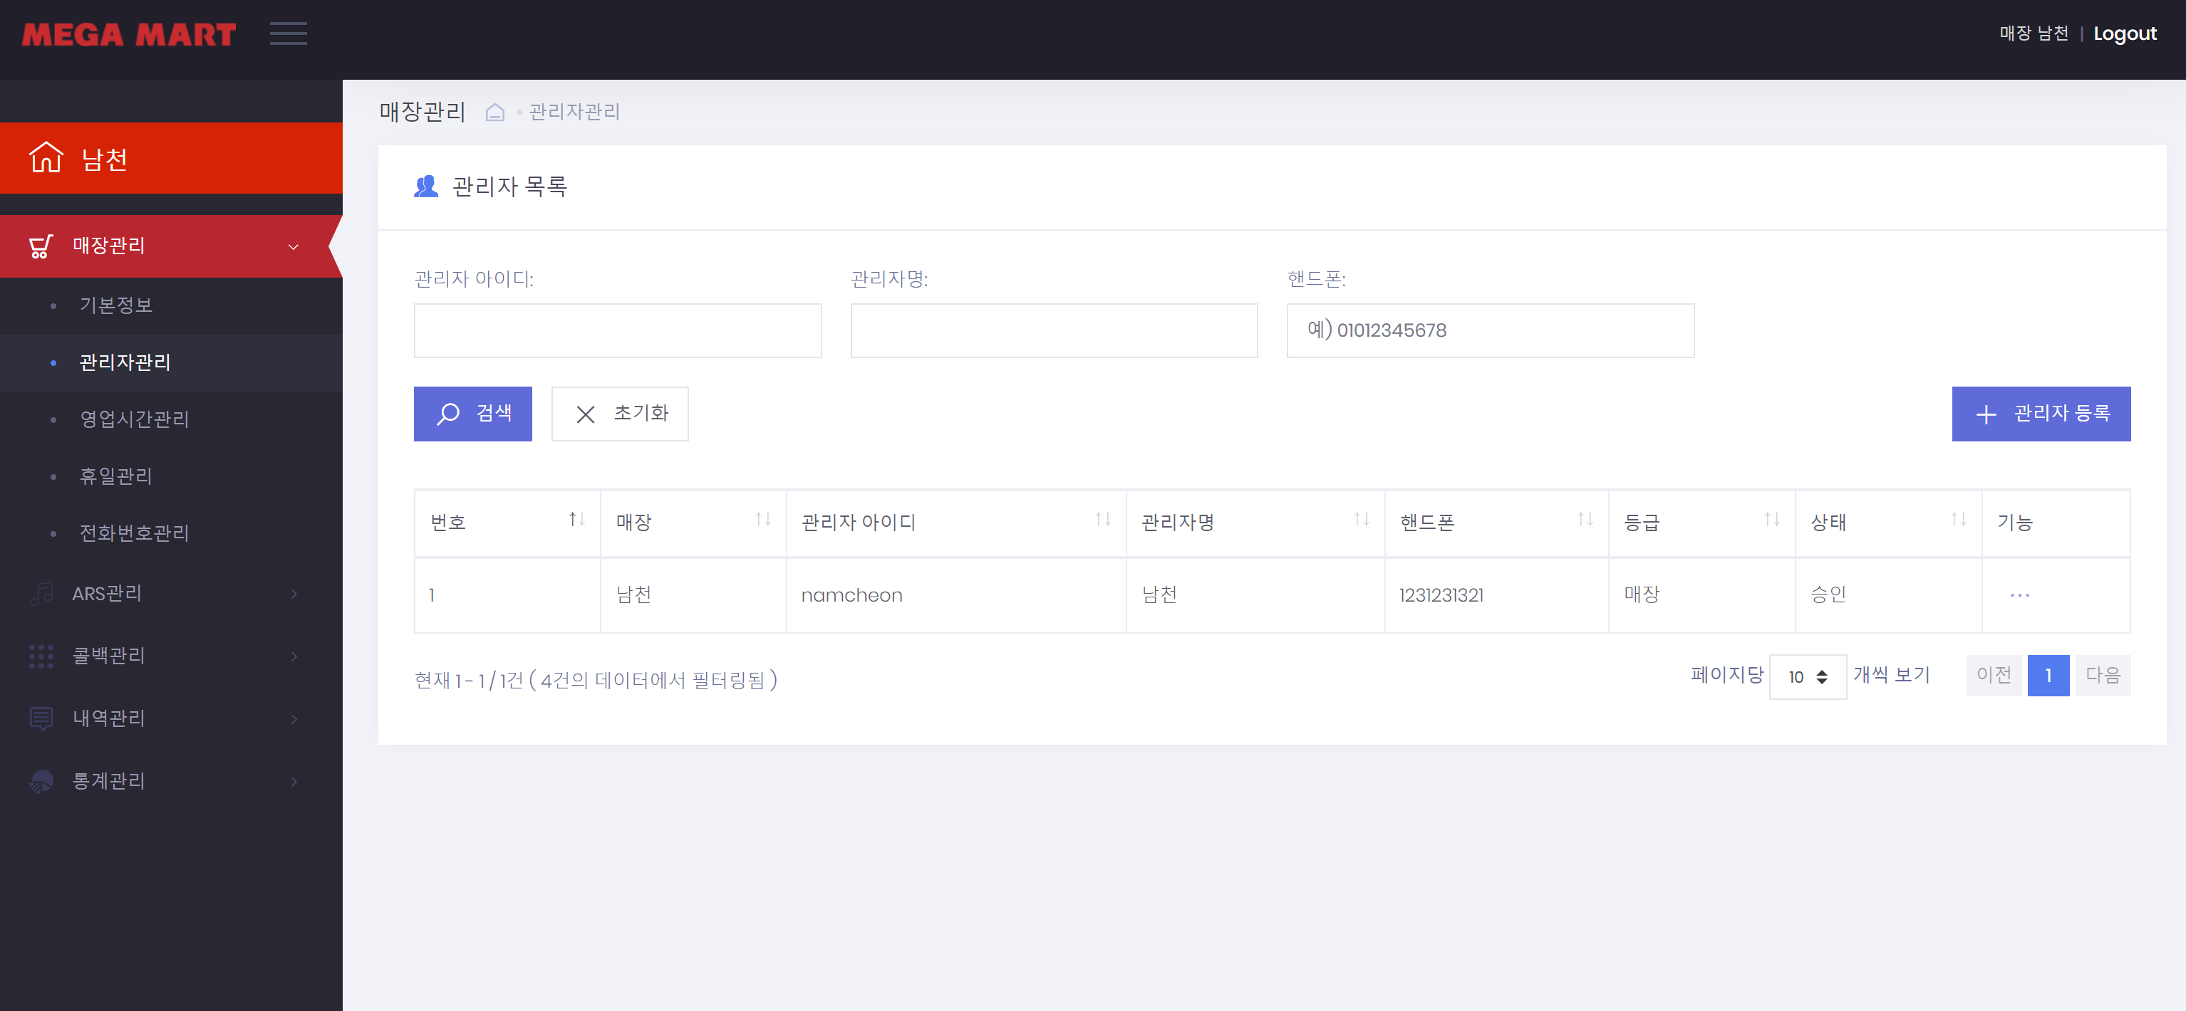
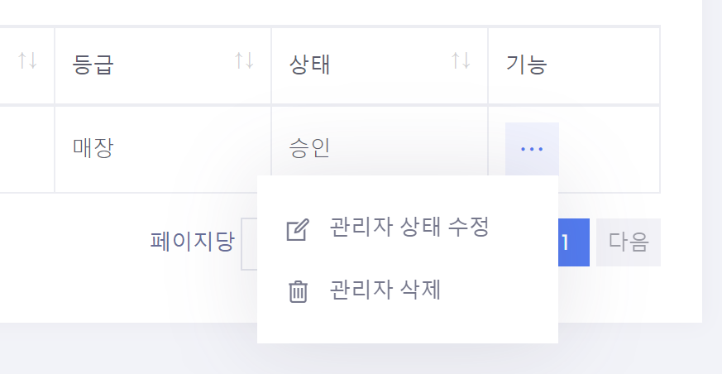
관리자 목록 화면
매장관리 > 관리자관리
관리자관리-관리자목록 등록된 매장 관리자 정보목록을 확인합니다.
1 | 검색조건 관리자아이디, 관리자명 또는 휴대폰번호로 검색을 수행합니다.
2 | 검색결과목록
3 | 관리자등록(추가)버튼 관리자등록창으로 이동합니다.
4 | 검색결과건수표시
5 | 한페이지에 보여지는 건수설정
6 | 페이지이동
7 | 기능버튼
8 | 관리자상태수정창으로 이동
9 | 관리자삭제처리
1
3
2
7
4
5
6
8
9

Slide 7
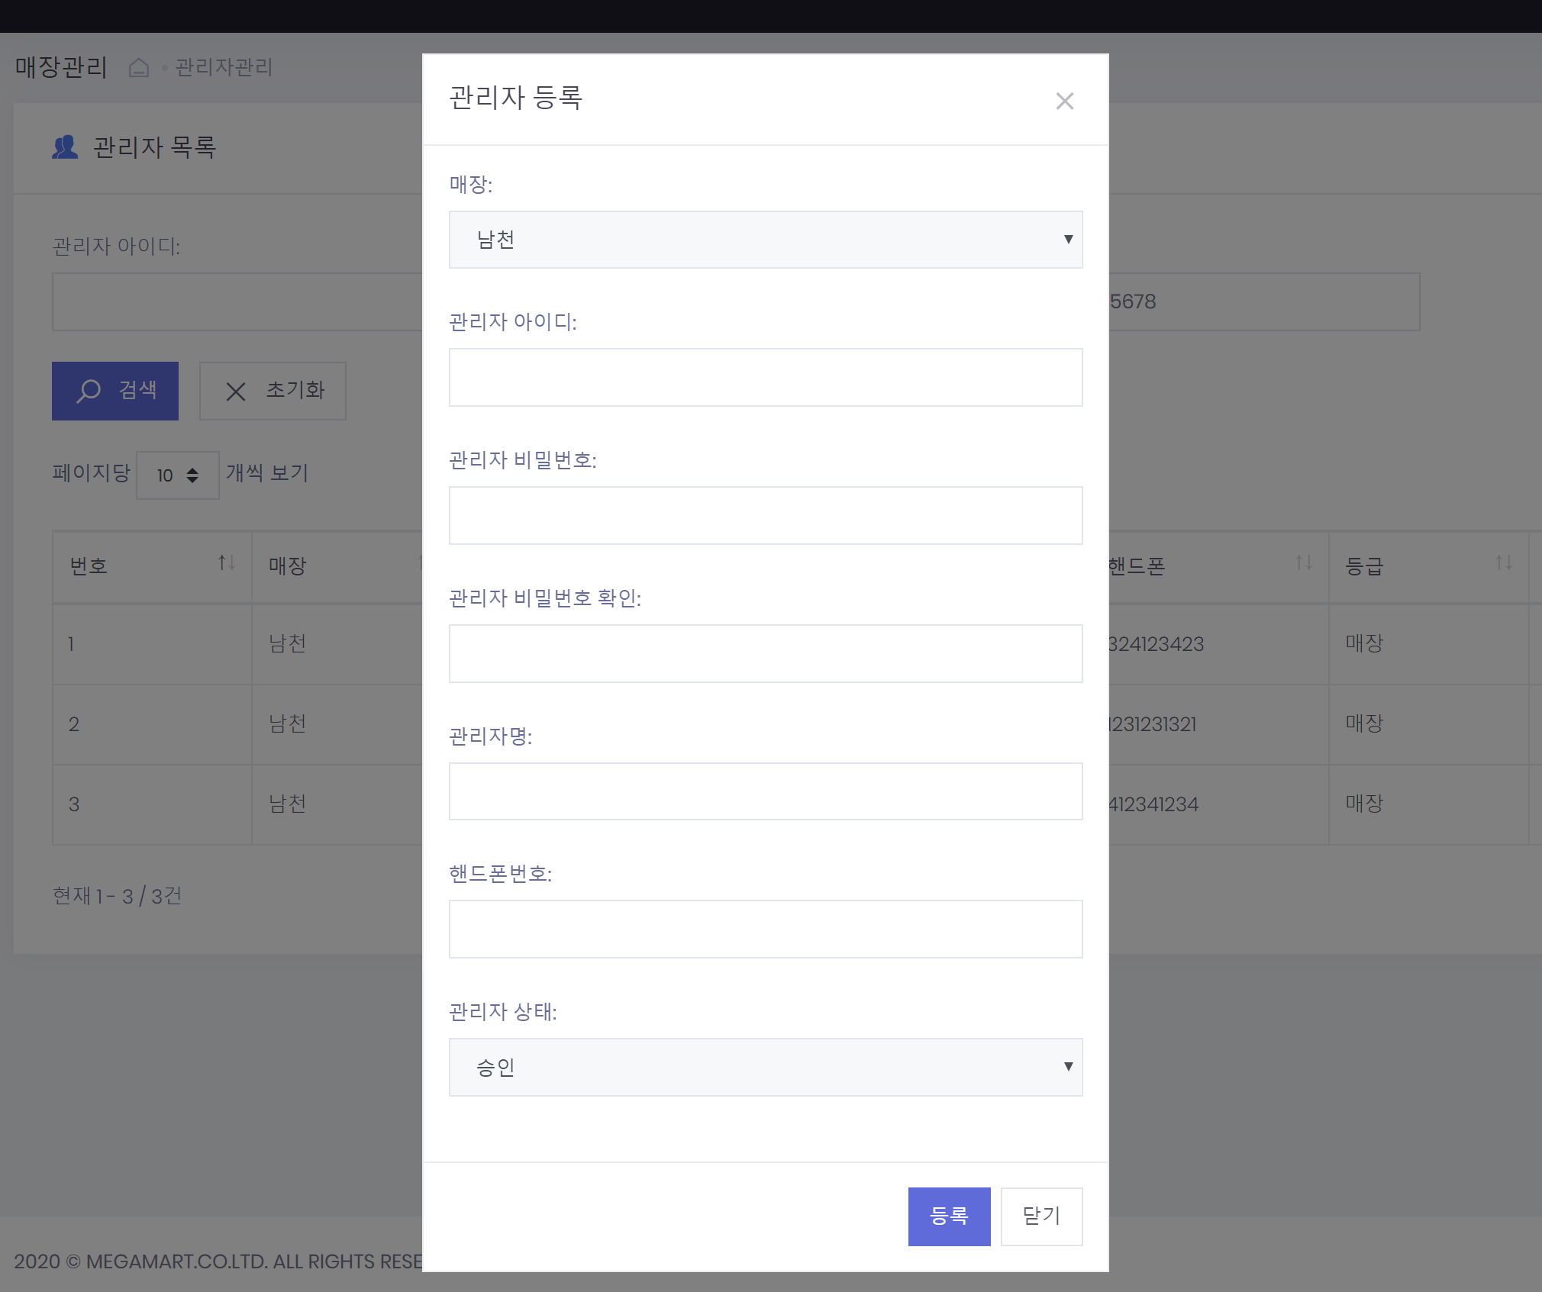
관리자 등록 화면
매장관리 > 관리자관리 > 관리자 등록
관리자관리-관리자등록 신규 관리자를 등록합니다.
1 | 소속매장표시 (수정불가)
2 | 관리자아이디
3 | 관리자비밀번호
4 | 관리자명
5 | 관리자 휴대폰번호
6 | 관리자 상태 초기 등록시에는 승인상태로 바로 시스템 로그인이 가능합니다. 일시적으로 로그인을 차단하기 위해서는 관리자 상태변경 기능을 이용하여 정지처리 하시면 됩니다.
7 | 등록버튼
1
2
3
4
5
6
7

Slide 8
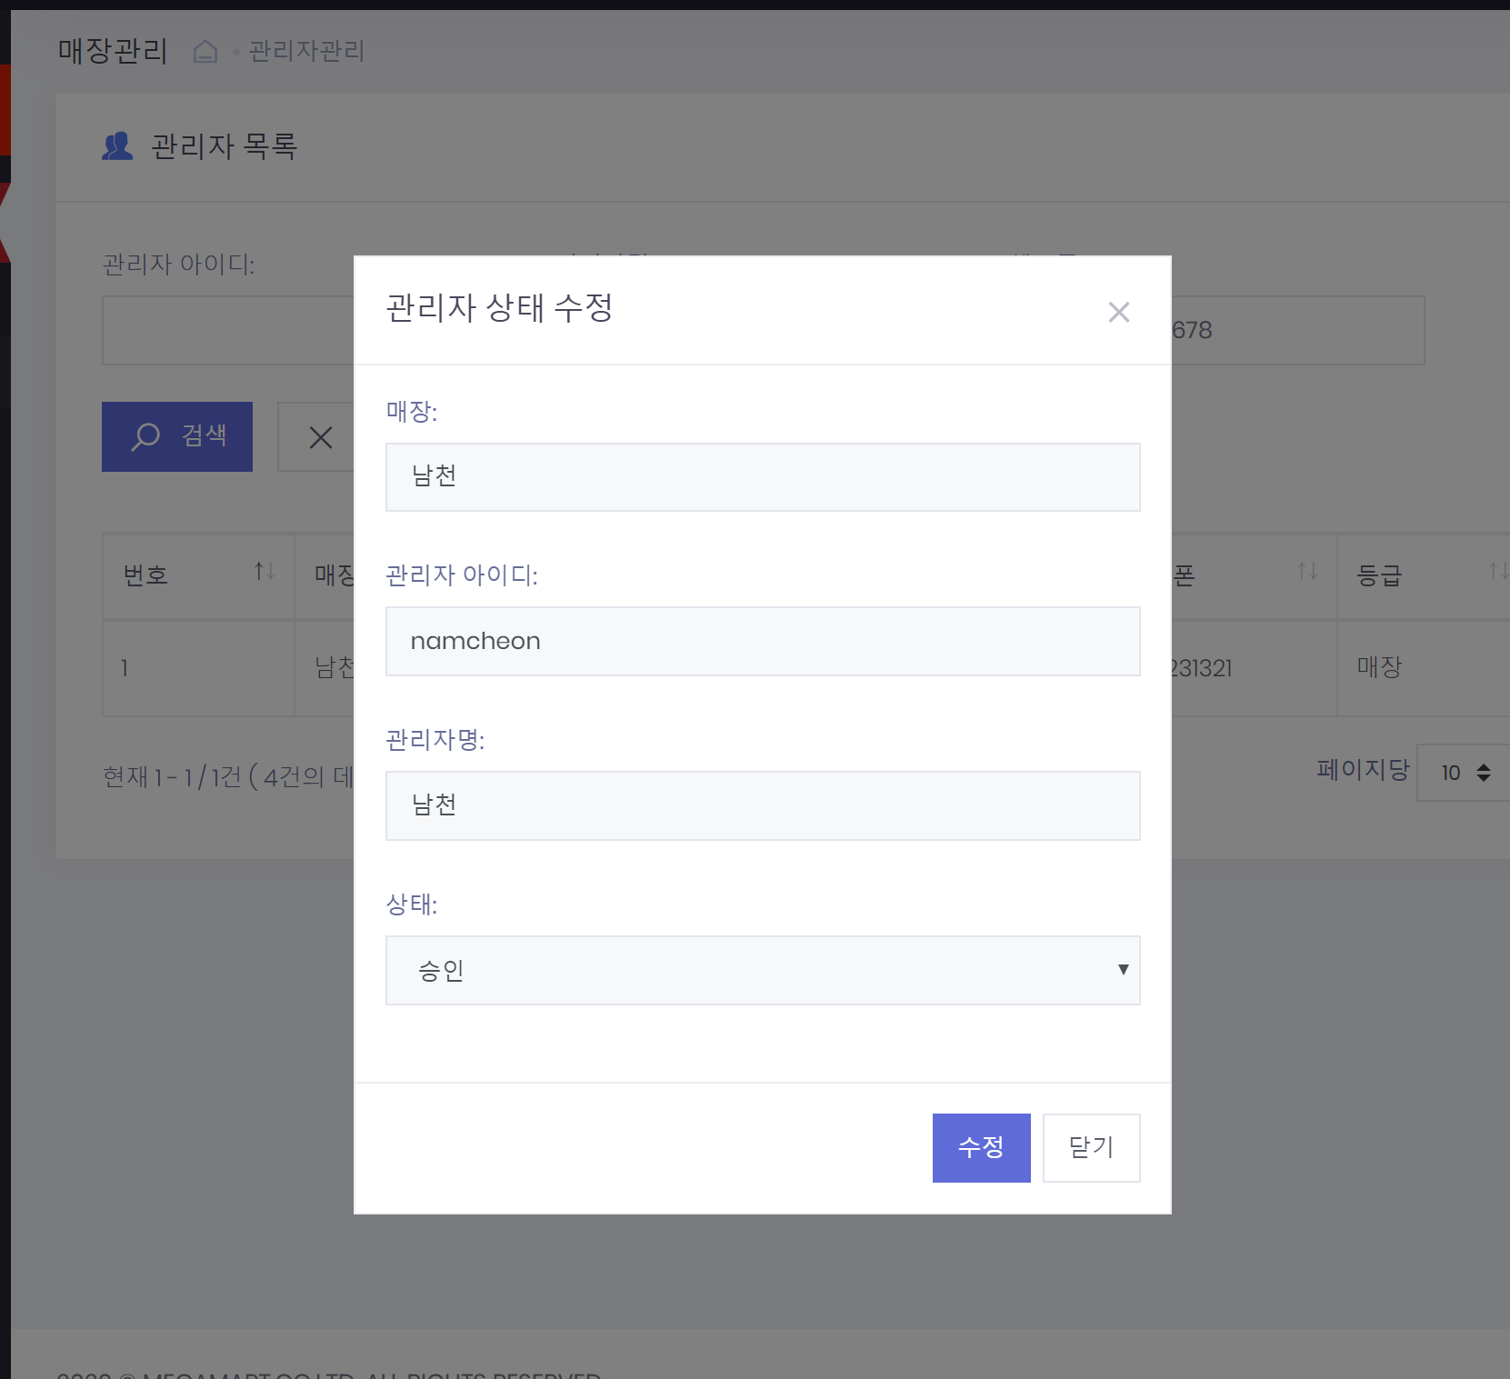
관리자 상태 수정 화면
매장관리 > 관리자관리 > 기능 > 관리자 상태 수정
관리자관리-관리자수정 기존 관리자 정보를 수정합니다.
1 | 소속매장표시 (수정불가)
2 | 관리자아이디 (수정불가)
3 | 관리자명 (수정불가) 타인(관리자)의 정보는 수정이 불가하며 상태정보에 대해서만 변경이 가능합니다. 관리자 정보수정은 본인이 로그인하여 수정해야 합니다.
4 | 상태표시 변경할 상태를 선택하여 주세요. 정지상태로 변경하는 경우 로그인이 제한됩니다.
5 | 수정버튼
1
2
3
4
5

Slide 9
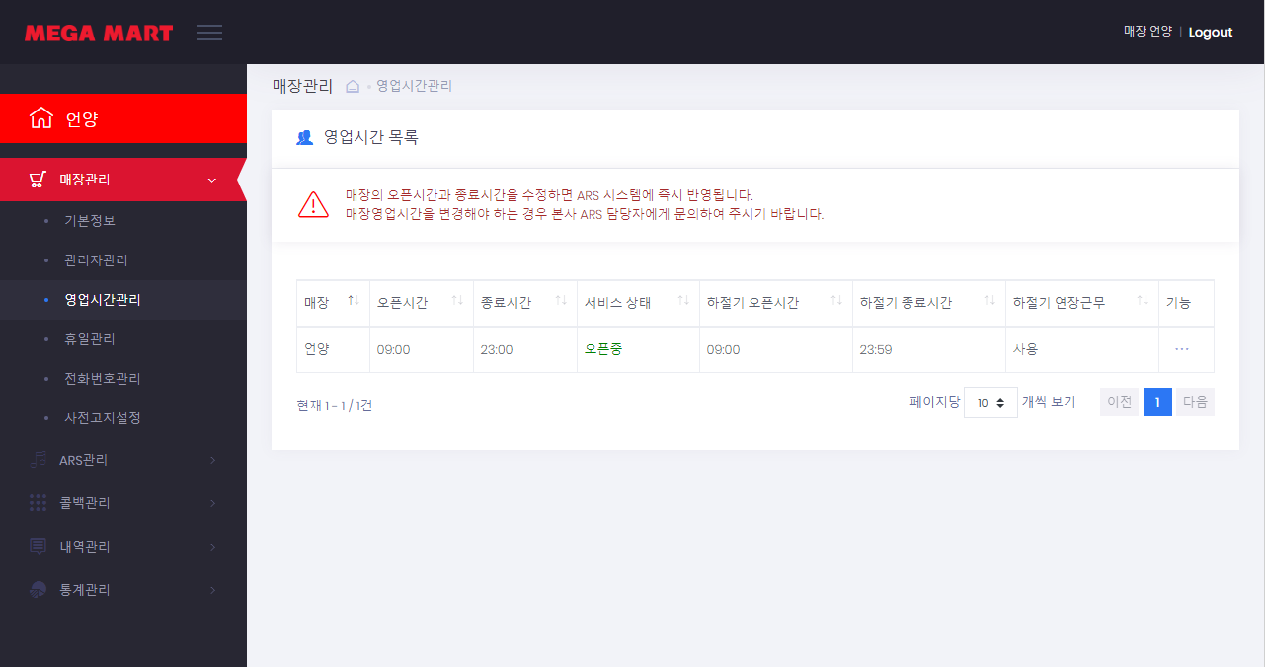
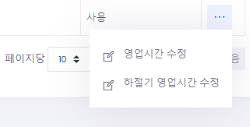
영업시간 목록 화면
매장관리 > 영업시간관리
영업시간관리-영업시간목록 현재 설정된 매장의 영업시간을 확인합니다. (주의) 매장의 오픈시간과 종료시간을 수정하면 ARS 시스템에 즉시 반영됩니다. 매장영업시간을 변경해야 하는 경우 본사 ARS 담당자에게 문의하여 주시기 바랍니다.
1 | 영업시간표시
2 | 서비스상태표시 오픈중 : 영업중인 상태 오픈전 : 영업이전시간 종료 : 영업마감이후시간 휴일 : 의무휴일 상태정보는 시스템에서 자동으로 설정하여 표시합니다.
3 | 영업시간변경창으로 이동
4 | 하절기 영업시간 수정
1
2
3
4

Slide 10
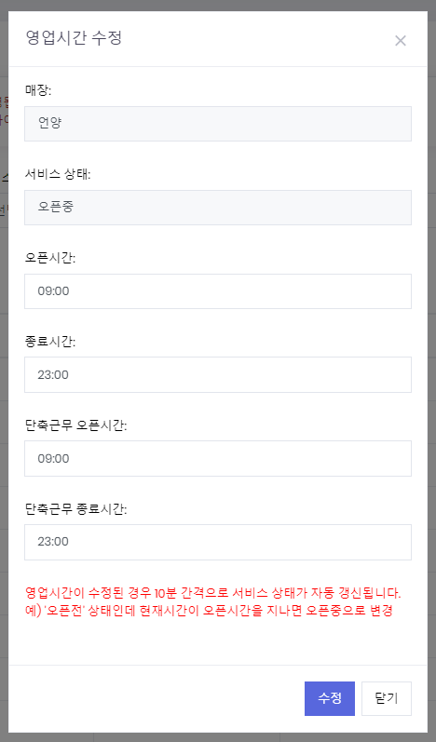
영업시간 수정 화면
매장관리 > 영업시간관리 > 기능 > 영업시간 수정
영업시간관리-영업시간설정 매장 영업시간(시작시간, 종료시간)을 10분 단위로 설정합니다. (주의) 영업시간이 수정된 경우 1분 간격으로 서비스 상태가 자동 갱신됩니다. 예) ‘오픈전’상태인데 현재시간이 오픈시간을 지나면 오픈중으로 변경
1 | 소속매장표시 (수정불가)
2 | 서비스상태표시 (수정불가) 시스템에서 자동표시
3 | 오픈시간
4 | 종료시간
5 | 단축근무 오픈시간
6 | 단축근무 종료시간
7 | 수정버튼
1
2
3
4
5
6
7

Slide 11
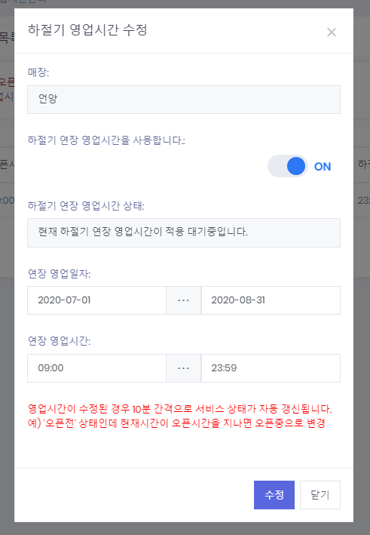
하절기 영업시간 수정 화면
매장관리 > 영업시간관리 > 기능 > 하절기 영업시간 수정
영업시간관리-하절기 영업시간설정 하절기 영업일자와 영업시간을 설정합니다. (주의) 하절기 영업시간이 수정된 경우 1분 간격으로 서비스 상태가 자동 갱신됩니다. 예) ‘오픈전’상태인데 현재시간이 오픈시간을 지나면 오픈중으로 변경
1 | 하절기 연장 영업시간 사용여부
2 | 하절기 연장 영업시간 상태
3 | 연장 영업일자
4 | 연장 영업시간
5 | 수정버튼
1
2
3
4
5

Slide 12
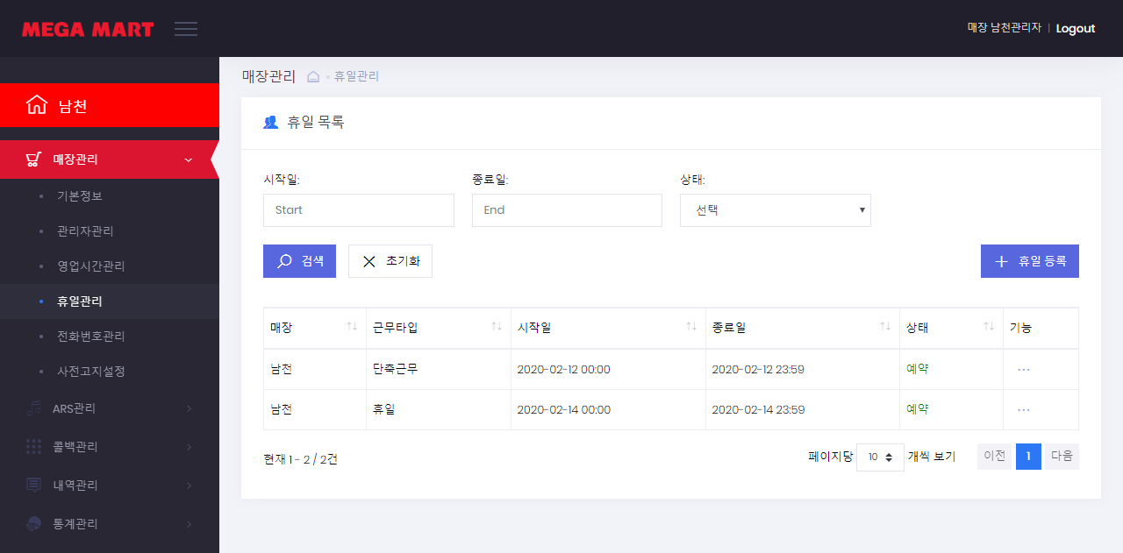
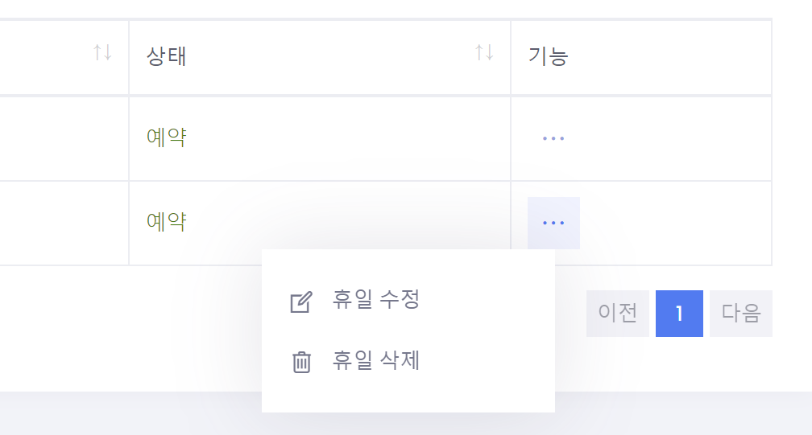
휴일 목록 화면
매장관리 > 휴일관리
휴일관리-휴일목록 등록된 의무휴일 목록을 조회합니다.
1 | 검색조건 시작일, 종료일, 상태로 검색을 수행합니다.
2 | 휴일등록(추가)버튼 휴일등록창으로 이동합니다.
3 | 검색결과목록
4 | 상태표시 예약 : 휴일예약 상태 적용 : 휴일중인 상태 완료 : 휴일종료 상태 취소 : 휴일예약취소 상태
5 | 휴일수정창으로 이동
6 | 휴일삭제창으로 이동
1
2
3
4
5
6

Slide 13
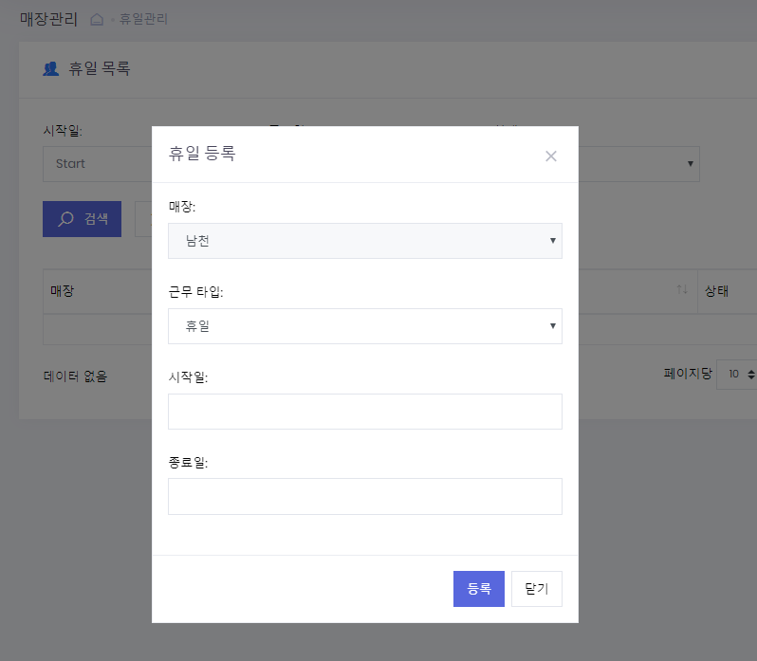
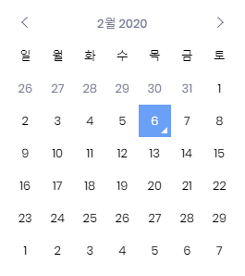
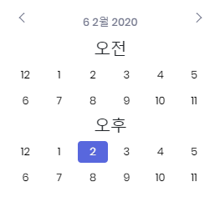
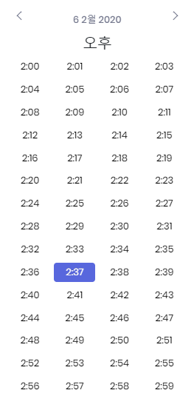
휴일 등록 화면
매장관리 > 휴일관리 > 휴일 등록
휴일관리-휴일등록 예정된 의무휴일을 등록합니다. (주의) 등록시 일자와 시간까지 10분단위로 등록해야 하며 앞으로 도래할 의무휴일을 사전에 등록해두셔야 합니다. 등록된 정보는 해당일자가 되었을때 자동으로 ARS에서 의무휴일안내가 이루어집니다.
1 | 소속매장표시 (수정불가)
2 | 시작일 4, 5, 6 참고
3 | 종료일 4, 5, 6 참고
4 | 근무 타입 선택 (휴일 / 단축근무)
5 | 휴일 일자 선택
6 | 휴일 시간 설정 (오전/오후)
7 | 휴일 분단위 단위 설정
8 | 등록 버튼
1
2
3
4
8
5
6
7

Slide 14
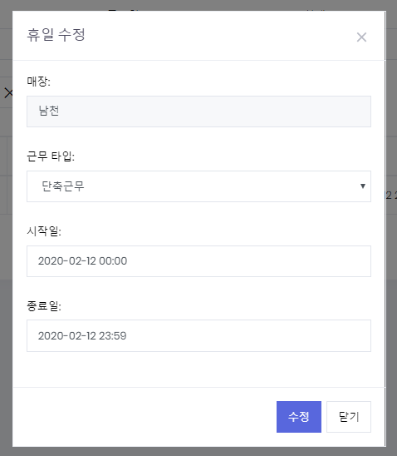
휴일 수정 화면
매장관리 > 휴일관리 > 기능 > 휴일 수정
휴일관리-휴일수정 예정된 의무휴일을 등록합니다. (주의) 과거휴일은 수정할 수 없으며 등록기능과 동일하게 ARS 시스템에서 해당일자 도래시 자동으로 처리됩니다.
1 | 매장
2 | 근무타입 (휴일/단축근무)
3 | 시작일
4 | 종료일
5 | 수정버튼
1
2
3
4
5

Slide 15
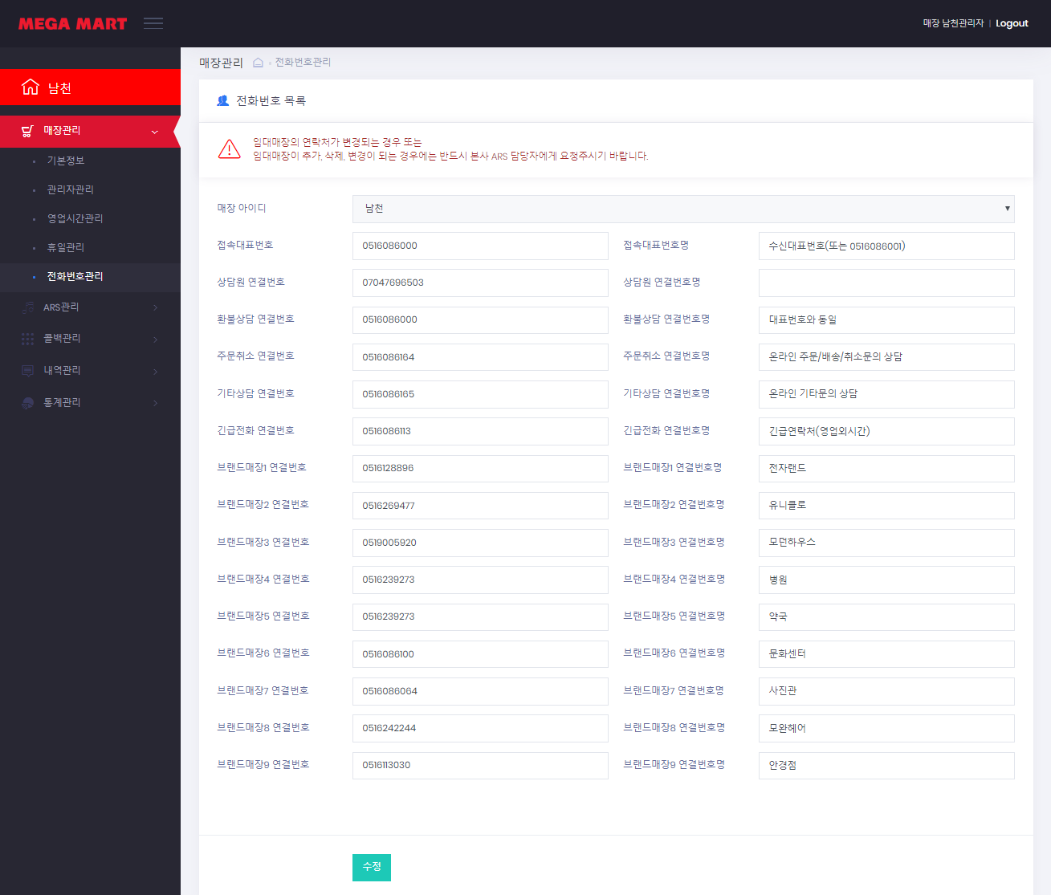
전화번호 목록 화면
매장관리 > 전화번호관리
매장관리-전화번호관리 매장의 모든 연락처 목록을 조회합니다. (주의) 임대매장의 연락처가 추가, 변경, 삭제 되는 경우에는 반드시 본사 ARS 담당자에게 요청주시기 바랍니다.
1 | 소속매장표시 (수정불가)
2 | 접속대표번호
3 | 상담원 연결번호
4 | 환불상담 연결번호
5 | 주문취소 연결번호
6 | 기타상담 연결번호
7 | 긴급전화 연결번호
8 | 브랜드매장 연결번호/연결번호명
9 | 수정버튼
1
2
3
4
5
6
7
8
9

Slide 16
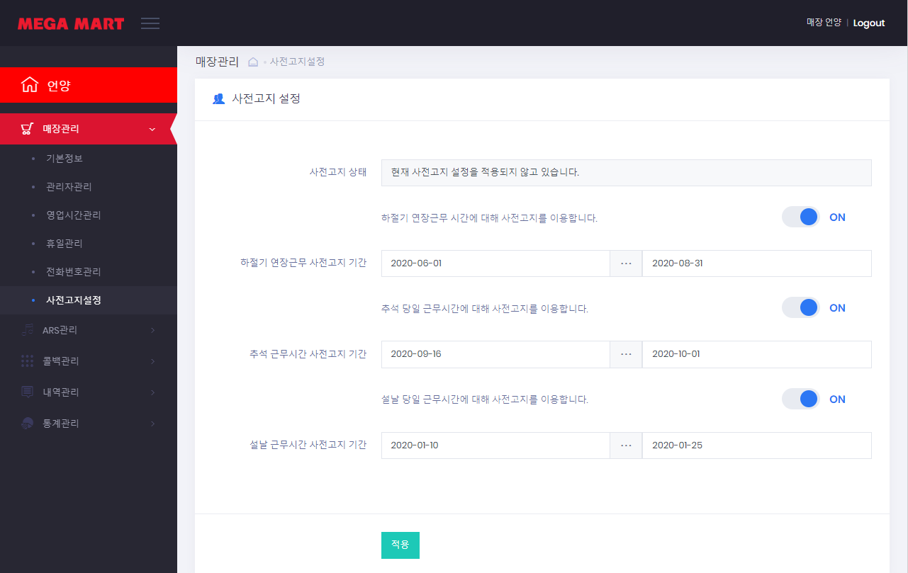
사전고지설정 화면
매장관리 > 사전고지설정
매장관리-사전고지설정 매장의 사전고지설정을 관리합니다. 주의) 사전고지 기간이 되면 자동으로 사전고지 멘트가 반영됩니다.
1 | 사전고지 상태 안내
2 | 하절기 연장근무 사전고지 이용여부
3 | 하절기 연장근무 사전고지 기간
4 | 추석 당일 근무시간 사전고지 이용여부
5 | 추석 근무시간 사전고지 기간
6 | 설날 당일 근무시간 사전고지 이용여부
7 | 설날 근무시간 사전고지 기간
8 | 적용버튼
1
2
3
4
5
6
7
8

Slide 17
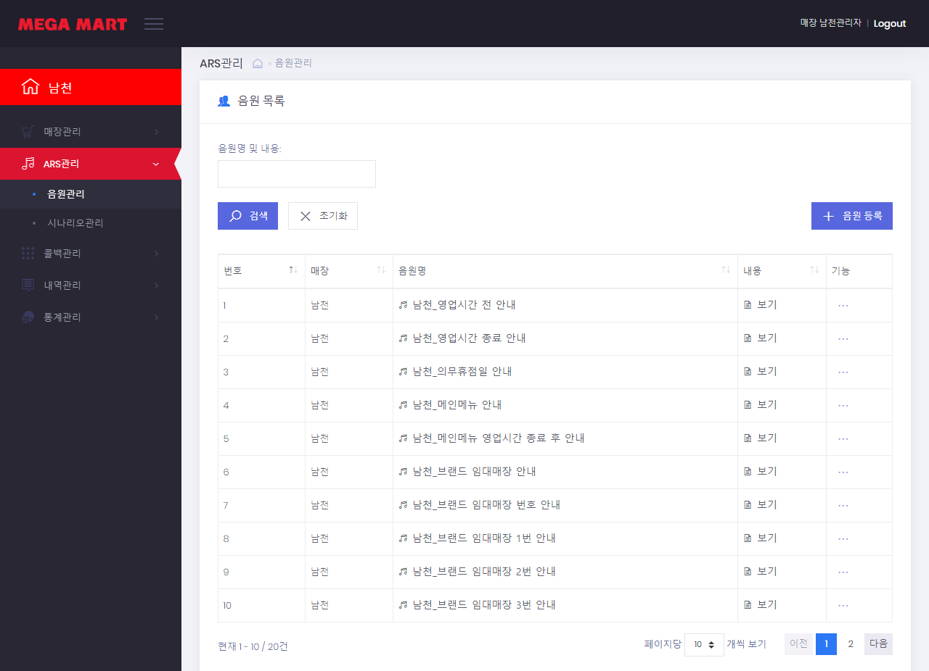
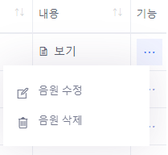
음원 목록 화면
ARS관리 > 음원관리
ARS관리-음원관리 매장의 음원을 관리한다. (주의) 음원 재생은 크롬에서만 지원합니다. 인터넷 익스플로러는 음원 등록 및 수정은 가능하지만 재생이 불가능한점 유의해주시기 바랍니다.
1 | 검색조건 음원명 및 내용으로 검색을 수행합니다.
2 | 검색결과목록
3 | 음원 등록창으로 이동
4 | 음원 수정창으로 이동
5 | 음원 삭제창으로 이동
1
3
2
4
5

Slide 18
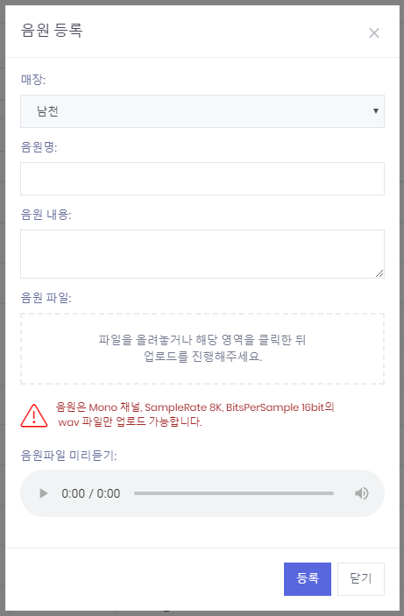
음원 등록 화면
ARS관리 > 음원관리 > 음원 등록
ARS관리-음원관리-음원등록 매장의 음원을 등록합니다.
1 | 매장명
2 | 음원명
3 | 음원내용
4 | 음원파일 (주의) 음원은 Mono 채널, SampleRate 8K, BitsPerSample 16bit의 wav 파일만 업로드 가능합니다.
5 | 음원파일 미리듣기 (주의) 음원 재생은 크롬에서만 지원합니다.
6 | 등록버튼
1
2
3
4
5
6

Slide 19
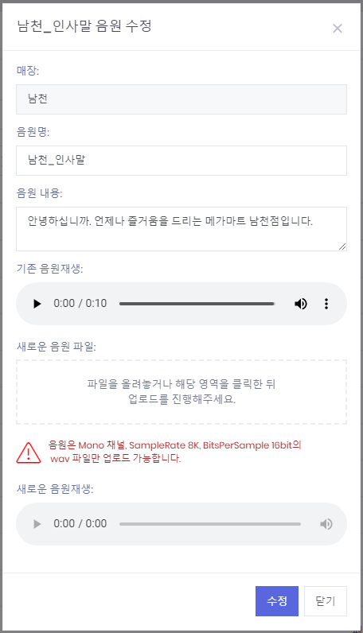
음원 수정 화면
ARS관리 > 음원관리 > 음원 수정
ARS관리-음원관리-음원수정 매장의 음원을 수정합니다. (주의) 음원 재생은 크롬에서만 지원합니다. 인터넷 익스플로러는 음원 플레이어에서 wav 파일을 지원하지 않습니다.
1 | 매장명
2 | 음원명
3 | 음원 내용
4 | 기존 음원재생
5 | 새로운 음원 파일 (주의) 음원은 Mono 채널, SampleRate 8K, BitsPerSample 16bit의 wav 파일만 업로드 가능합니다.
6 | 새로운 음원재생
7 | 수정버튼
1
2
3
4
5
6
6

Slide 20
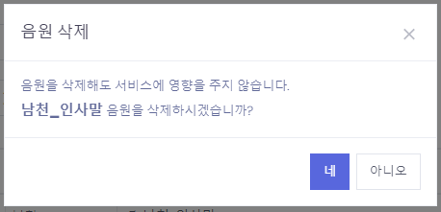
음원 삭제 화면
ARS관리 > 음원관리 > 음원 삭제
ARS관리-음원관리-음원삭제 매장의 음원을 삭제합니다. 음원을 삭제해도 서비스에 영향을 주지 않습니다.
1 | 삭제버튼
1

Slide 21
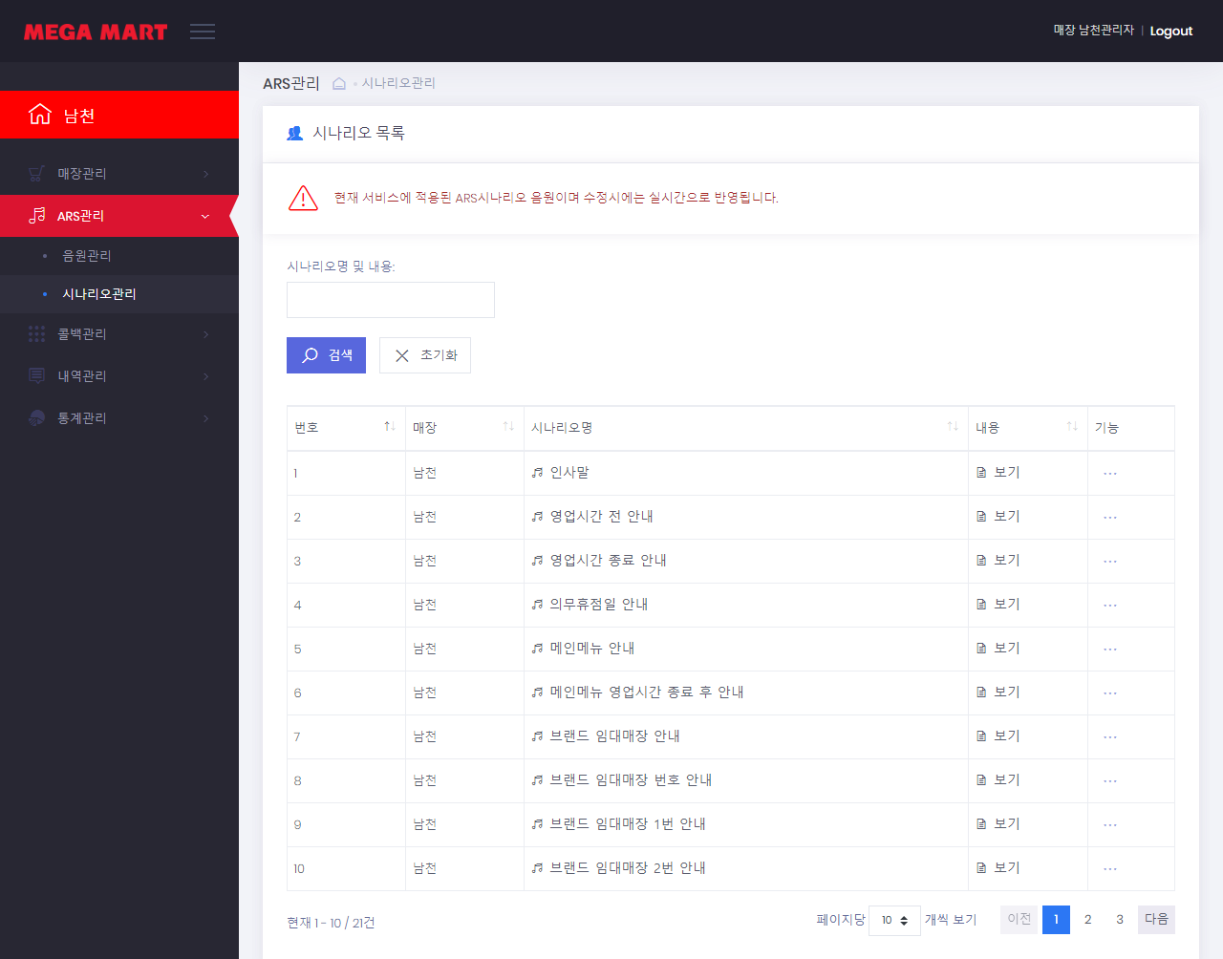
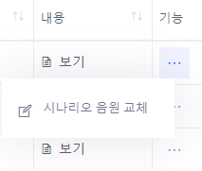
시나리오 목록 화면
ARS관리 > 시나리오관리
ARS관리-시나리오관리 서비스중인 시나리오 음원을 교체한다. (주의) 현재 서비스에 적용된 ARS시나리오 음원이며 수정시에는 실시간으로 반영됩니다.
1 | 검색조건 시나리오명 및 내용으로 검색을 수행합니다.
2 | 검색결과목록
3 | 시나리오 음원 교체창으로 이동
1
2
3

Slide 22
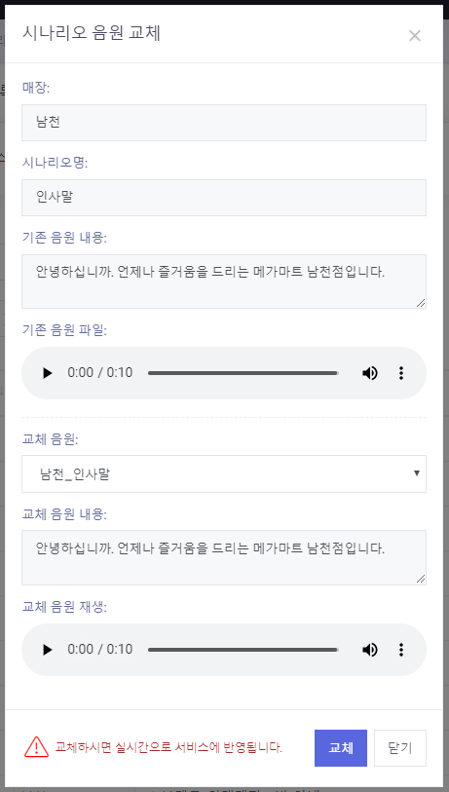
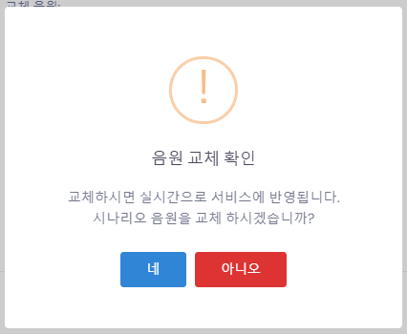
시나리오 음원 교체 화면
ARS관리 > 시나리오관리 > 시나리오 음원 교체
ARS관리-시나리오관리- 시나리오 음원 교체 시나리오 음원을 교체합니다. (주의) 음원을 교체하시면 실시간으로 서비스에 반영됩니다.
1 | 매장명
2 | 시나리오명
3 | 기존 시나리오 음원 내용
4 | 기존 음원 파일 (주의) 음원 재생은 크롬에서만 동작가능합니다.
5 | 교체 음원 음원관리에서 등록된 매장의 음원목록
6 | 교체 음원 내용
7 | 교체 음원 재생 (주의) 음원 재생은 크롬에서만 동작가능합니다.
8 | 교체버튼
9 | 최종 음원 교체 확인 메시지
1
2
3
4
5
6
9
7
8

Slide 23
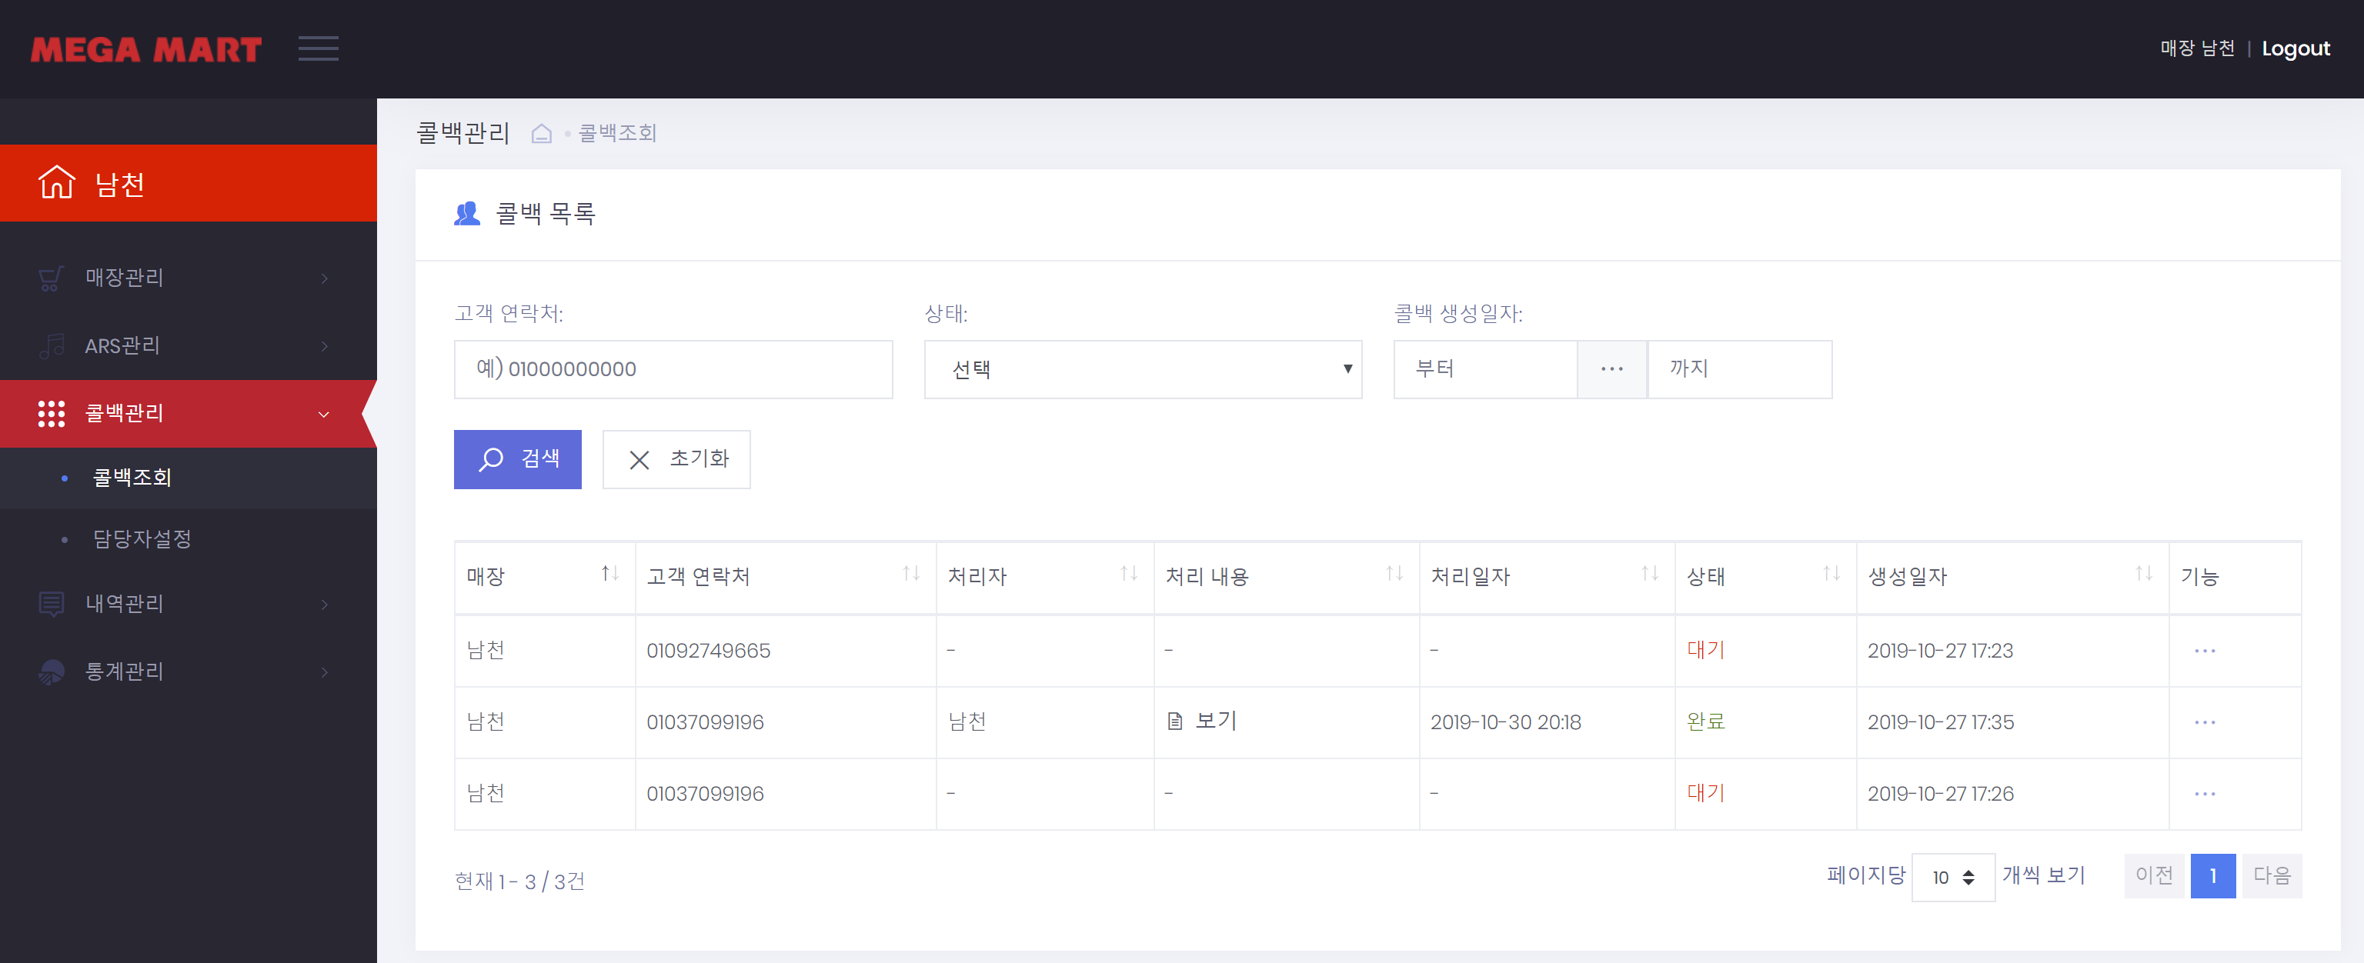
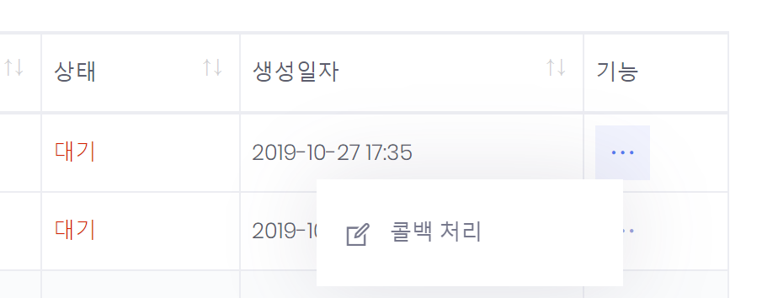
콜백 목록 화면
콜백관리 > 콜백조회
콜백관리-콜백목록 콜백고객목록을 조회합니다. 상태항목을 통해 콜백응대여부를 확인할 수 있습니다.
1 | 검색조건 고객 연락처, 상태, 콜백 생성일자로 검색을 수행합니다.
2 | 검색결과목록
3 | 상태표시 대기 : 콜백 처리 전 상태 완료 : 콜백 처리 후 상태
4 | 콜백 최초 접수일자
5 | 콜백처리창으로 이동
1
2
3
4
5

Slide 24
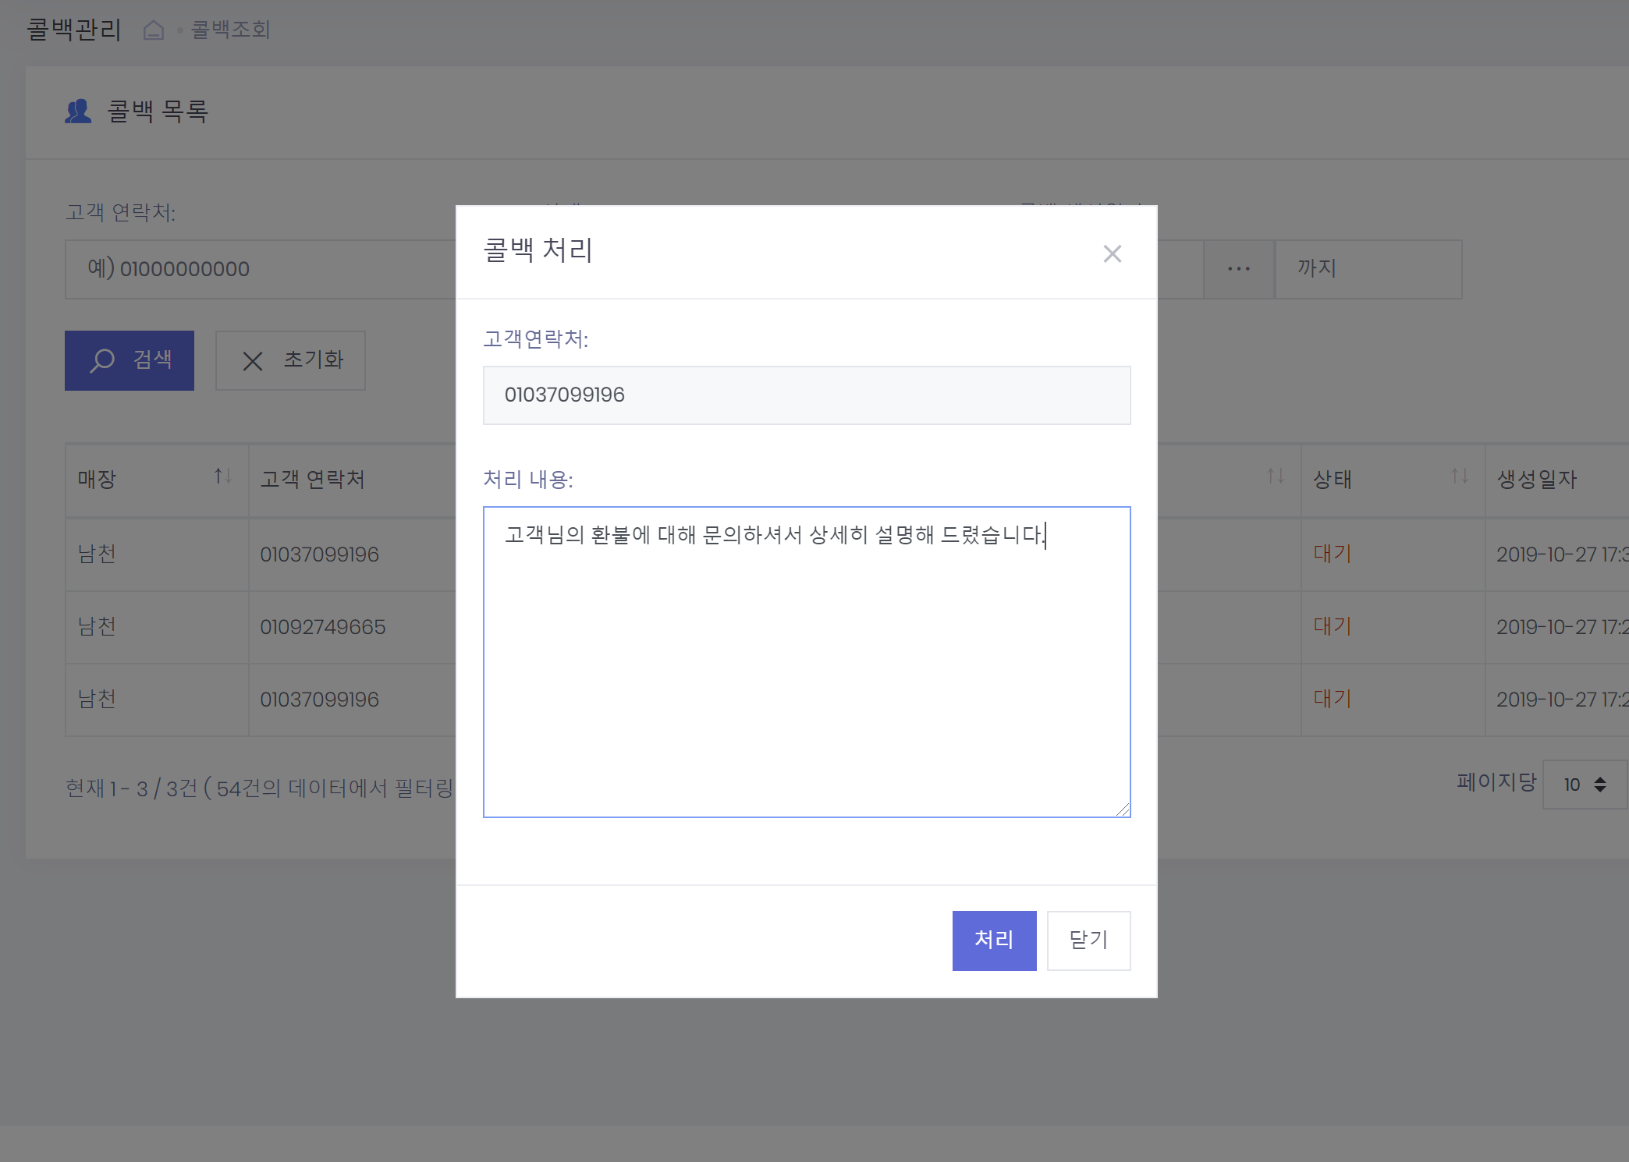
콜백 처리 화면
콜백관리 > 콜백조회 > 기능 > 콜백처리
콜백관리-콜백목록 콜백응대후 처리내용을 작성하여 등록합니다. (주의)콜백응대가 이루어지만 반드시 본 콜백처리를 등록하여 다른 관리자가 중복 전화를 하지 않도록 해야 합니다.
1 | 고객연락처 (수정불가)
2 | 콜백 처리 내용
3 | 처리버튼
1
2
3

Slide 25
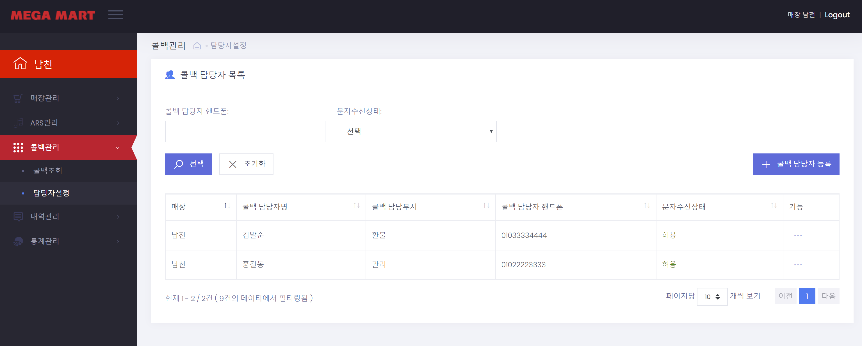
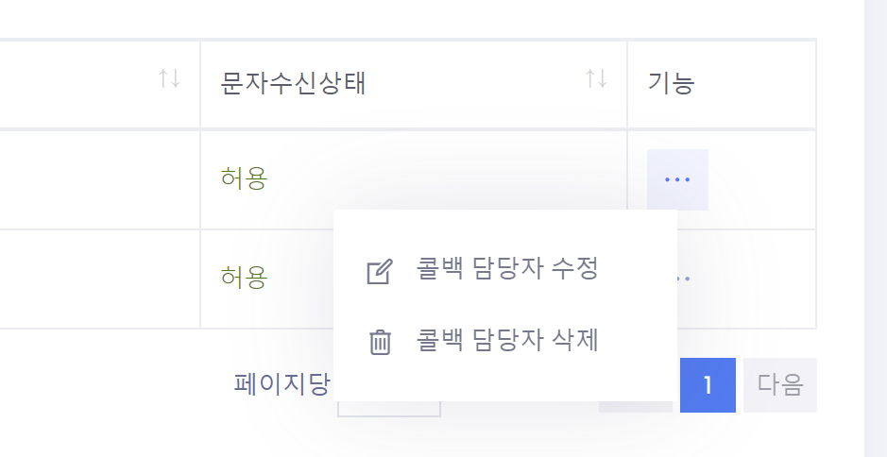
콜백 담당자 목록 화면
콜백관리 > 담당자설정
콜백관리-담당자설정 콜백문자를 수신하는 매장 담당자목록을 조회합니다.
1 | 검색조건 콜백 담당자 연락처, 문자수신상태 로 검색을 수행합니다.
2 | 콜백담당자등록창으로 이동
3 | 검색결과목록
4 | 문자수신상태표시 허용 : 콜백 생성시 문자 발송 제외 : 콜백 생성시 문자 미발송
5 | 콜백담당자수정창으로 이동
6 | 콜백담당자삭제창으로 이동
1
2
3
4
5
6

Slide 26
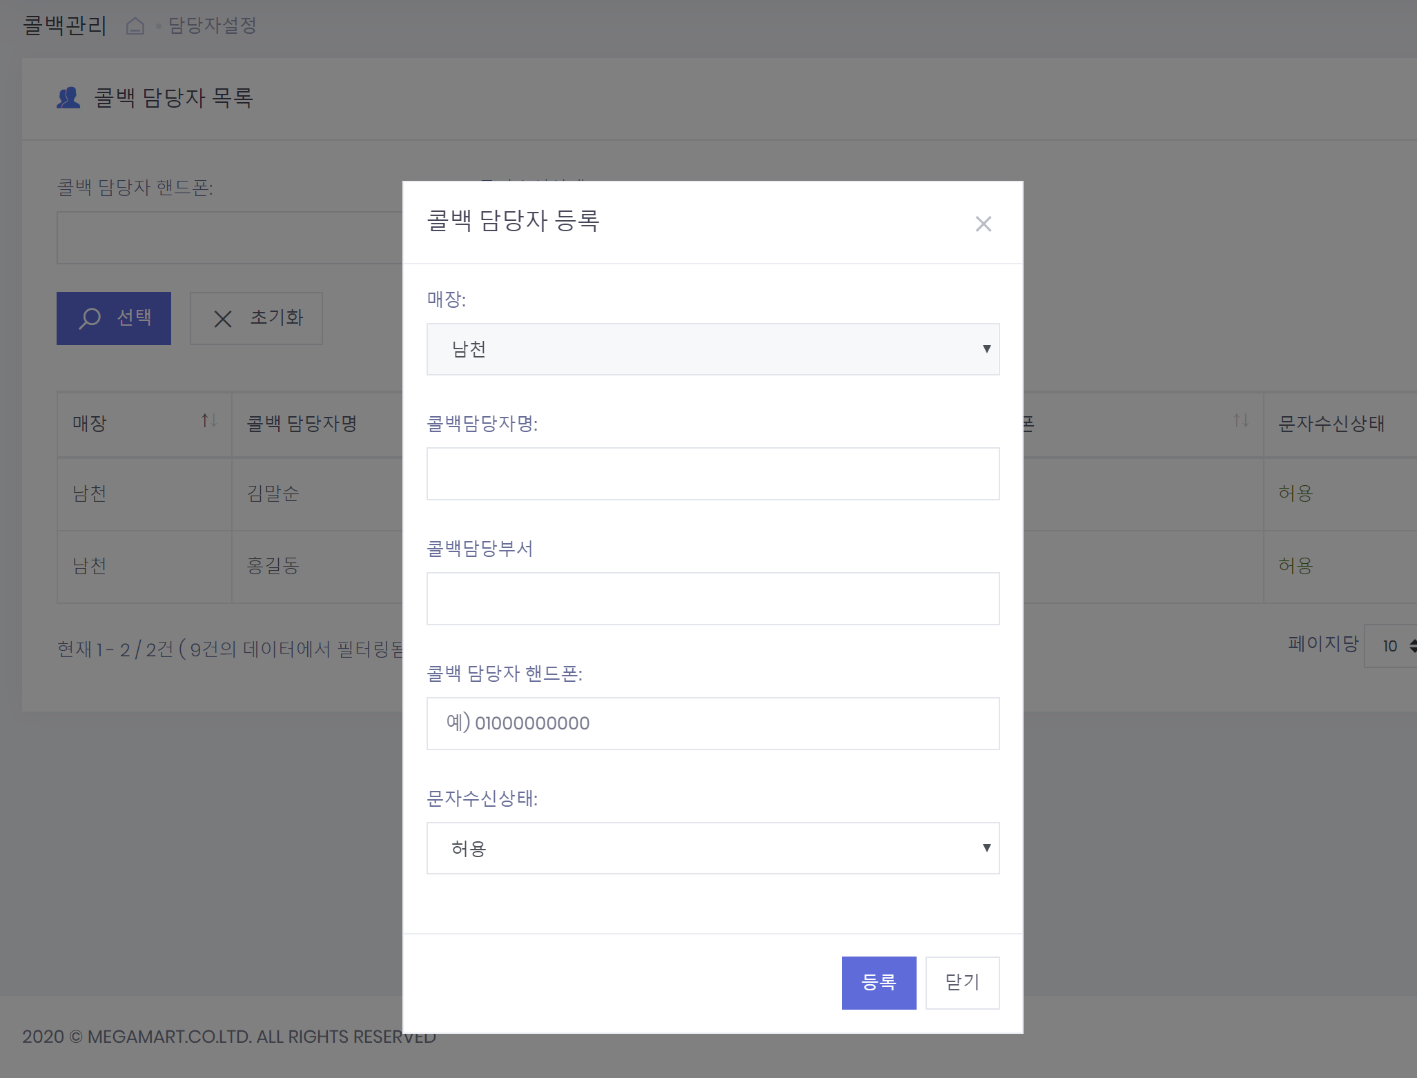
콜백 담당자 등록 화면
콜백관리 > 담당자설정 > 콜백 담당자 등록
콜백관리-담당자등록 콜백문자를 수신하는 매장 담당자를 등록합니다.
1 | 콜백담당자명
2 | 콜백담당부서
3 | 콜백 담당자 핸드폰
4 | 문자수신상태표시 허용 : 콜백 생성시 문자 발송 제외 : 콜백 생성시 문자 미발송
5 | 등록버튼
1
2
3
4
5

Slide 27
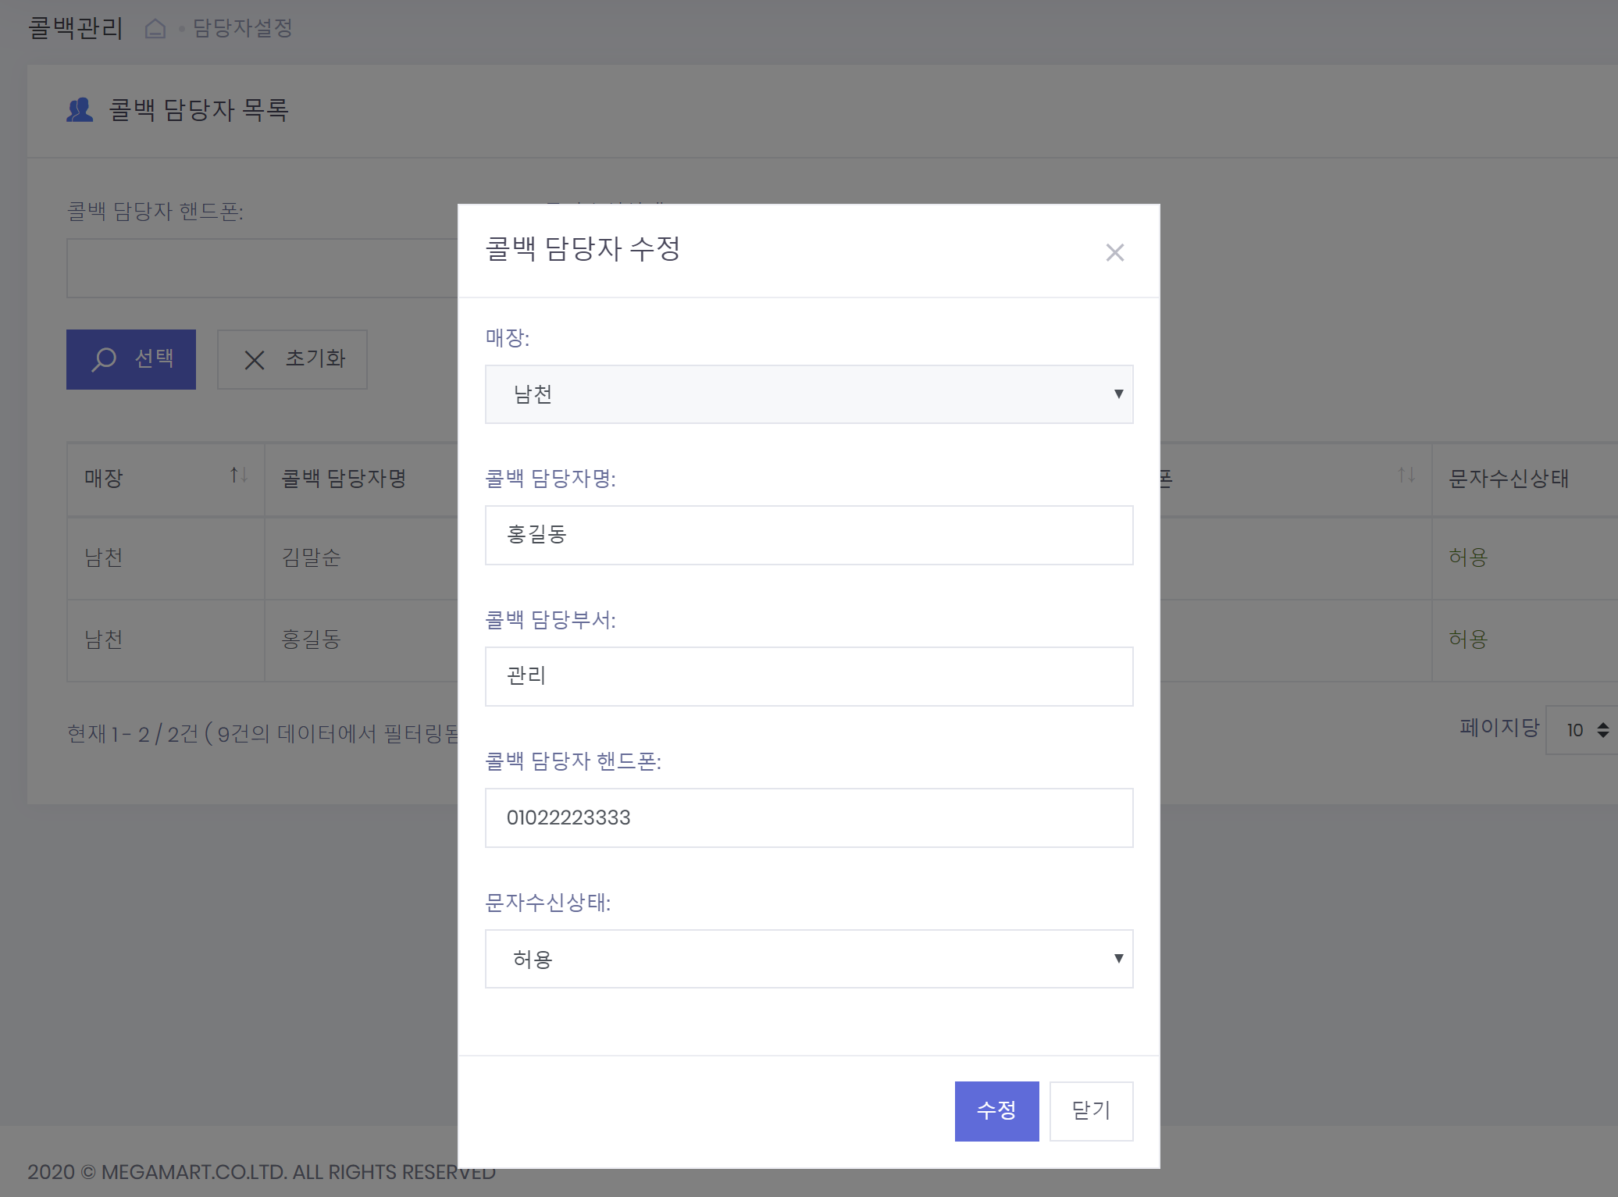
콜백 담당자 수정 화면
콜백관리 > 담당자설정 > 기능 > 콜백 담당자 수정
콜백관리-담당자수정 콜백문자를 수신하는 매장 담당자의 정보를 수정합니다. 문자수신상태를 이용하여 문자수신을 제외시킬 수 있습니다.
1 | 콜백담당자명
2 | 콜백담당부서
3 | 콜백담당자핸드폰
4 | 문자수신상태표시 허용 : 콜백 생성시 문자 발송 제외 : 콜백 생성시 문자 미발송
1
2
3
4

Slide 28
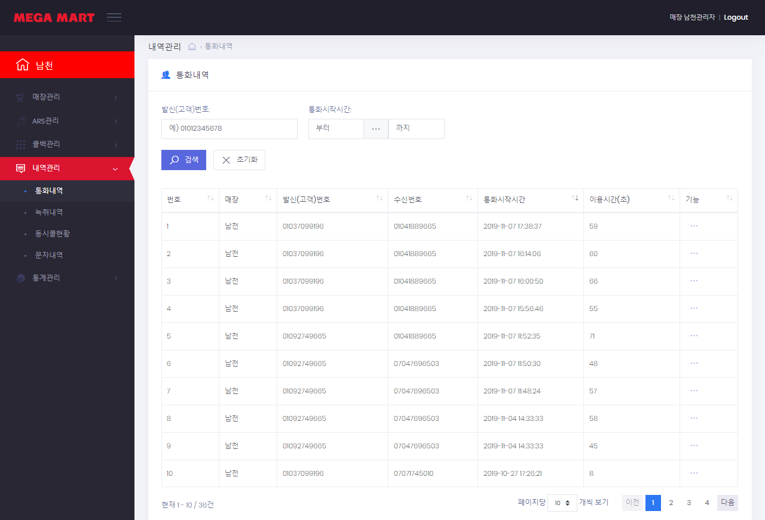
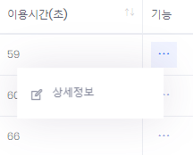
통화내역 화면
내역관리 > 통화내역
내역관리-통화내역 매장의 통화내역을 조회한다. (주의) 수신번호는 마지막으로 통화된 번호로 지정된다. 예1) ARS 만 듣다 종료 -> 매장대표번호 예2) 상담사로 연결 -> 상담사 번호
1 | 검색조건 발신(고객)번호, 통화시작시간으로 검색을 수행합니다.
2 | 검색결과목록
3 | 상세정보창으로 이동
1
2
3

Slide 29
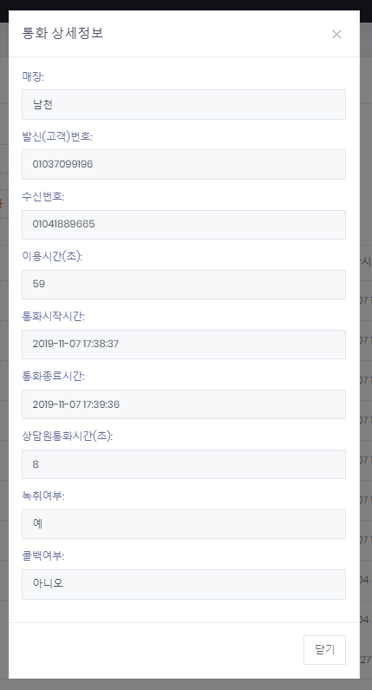
통화 상세정보 화면
내역관리 > 통화내역 > 상세정보
내역관리-상세정보 통화의 상세정보를 조회한다.
1 | 매장
2 | 발신(고객)번호
3 | 수신번호 (주의) 수신번호는 마지막으로 통화된 번호로 지정된다. 예1) ARS 만 듣다 종료 -> 매장대표번호 예2) 상담사로 연결 -> 상담사 번호
4 | 이용시간(초)
5 | 통화시작시간
6 | 통화종료시간
7 | 상담원통화시간(처)
8 | 녹취여부
9 | 콜백여부
1
2
3
4
5
6
7
8
9

Slide 30
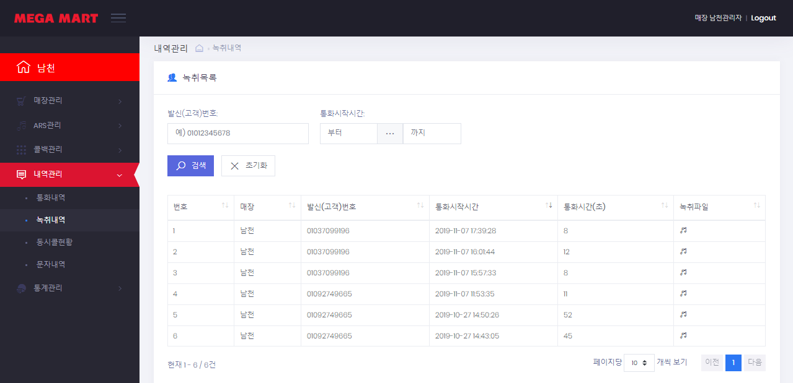
녹취내역 화면
내역관리 > 녹취내역
내역관리-녹취내역 매장의 녹취내역을 조회한다.
1 | 검색조건 발신(고객)번호, 통화시작시간으로 검색을 수행합니다.
2 | 검색결과목록
3 | 녹취정보창으로 이동
1
2
3

Slide 31
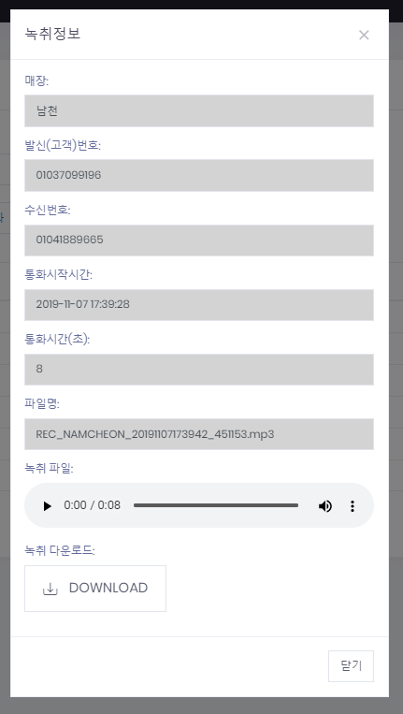
녹취정보 화면
내역관리 > 녹취내역 > 녹취파일 > 녹취 아이콘
내역관리 > 녹취내역 > 녹취파일 > 녹취 아이콘 녹취의 상세정보, 재생 및 다운로드 가능하다.
1 | 매장
2 | 발신(고객)번호
3 | 수신번호 (주의) 수신번호는 마지막으로 통화된 번호로 지정된다. 예1) ARS 만 듣다 종료 -> 매장대표번호 예2) 상담사로 연결 -> 상담사 번호
4 | 통화시작시간 : 상담사와 통화한 시작시간
5 | 통화시간(초) : 상담사와 통화한 시간
6 | 파일명
7 | 녹취 파일 (주의) 포맷이 맞지 않는경우 웹에서 재생이 불가능하다 그런 경우 8번의 다운로드 후 윈도우에서 재생한다.
8 | 녹취 다운로드
1
2
3
4
5
6
7
8

Slide 32
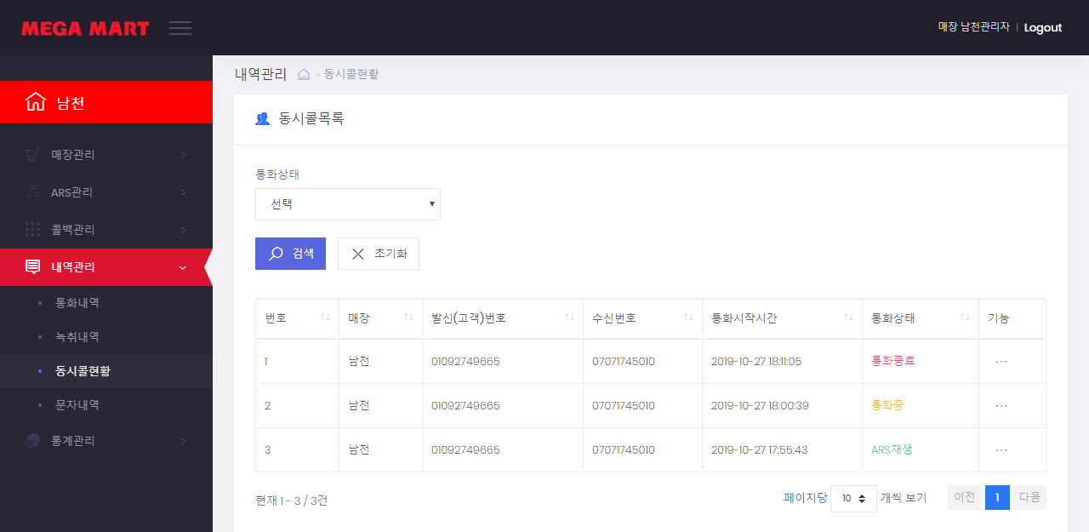
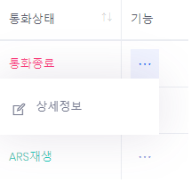
동시콜현황 화면
내역관리 > 동시콜현황
내역관리-동시콜현황 매장의 동시콜현황을 조회한다.
1 | 검색조건 통화상태로 검색을 수행합니다.
2 | 검색결과목록
3 | 통화상태표시 ARS재생 : ARS 재생중인 상태 연결대기 : 상담원과 연결대기 상태 통화중 : 상담원과 통화중인 상태 통화종료 : 통화를 끊은 상태
4 | 상세정보창으로 이동
1
2
3
4

Slide 33
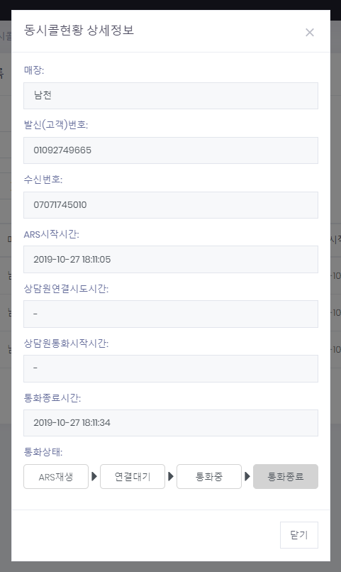
동시콜현황 상세정보 화면
내역관리 > 동시콜현황 > 기능 > 동시콜현황 상세정보
내역관리 > 동시콜현황 > 기능 > 동시콜현황 상세정보 동시콜현황의 상세정보를 조회한다.
1 | 매장
2 | 발신(고객)번호
3 | 수신번호
4 | ARS시작시간
5 | 상담원연결시도시간
6 | 상담원통화시작시간
7 | 통화종료시간
8 | 통화상태 ARS재생 : ARS 재생중인 상태 연결대기 : 상담원과 연결대기 상태 통화중 : 상담원과 통화중인 상태 통화종료 : 통화를 끊은 상태
1
2
3
4
5
6
7
8

Slide 34
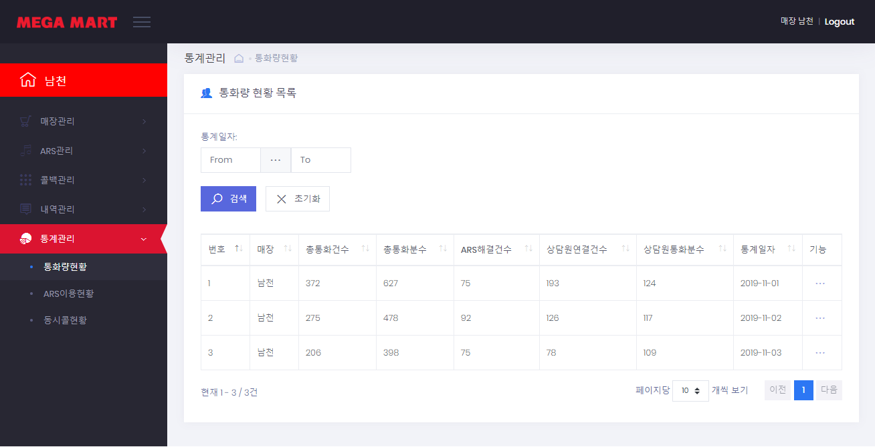
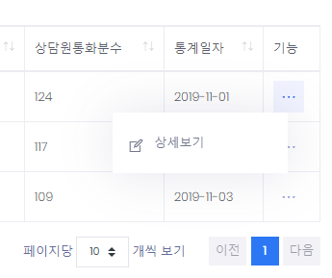
통화량현황 화면
통계관리 > 통화량현황
통계관리-통화량현황 매장의 통화량현황을 일자별로 조회한다.
1 | 검색조건 통계일자로 검색을 수행합니다.
2 | 검색결과목록
3 | 상세보기창으로 이동
1
2
3

Slide 35
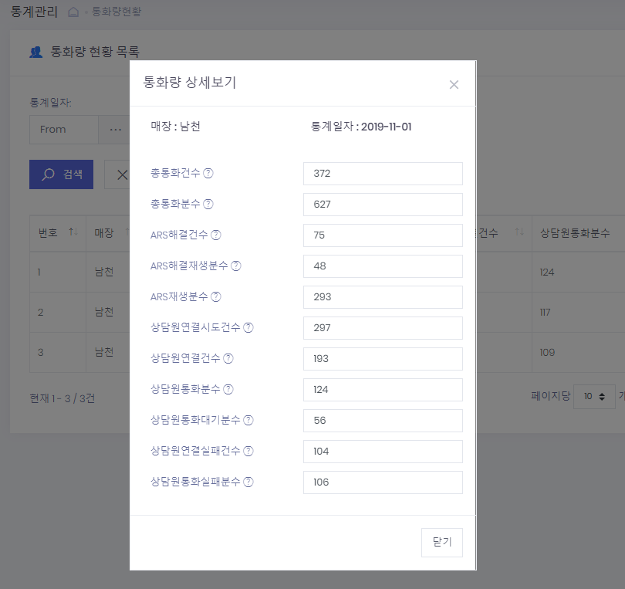
통화량현황 상세보기 화면
통계관리 > 통화량현황 > 상세보기
통계관리-통화량현황 상세보기 매장의 통화량현황을 상세히 조회한다.
1 | 총통화건수 : ARS로 수신된 전체 통화 건수
2 | 총통화분수 : ARS로 수신된 모든 통화시간 (상담원통화시간포함), 단위 (분)
3 | ARS해결건수 : 상담원 연결시도 없이 순수 ARS만 이용한 건수
4 | ARS해결재생분수 : 상담원 연결시도 없이 순수 ARS만 이용한 시간, 단위 (분)
5 | ARS재생분수 : 상담원 연결시도가 이루어진 건 중에서 연결시도 직전까지의 ARS 이용시간, 단위 (분)
6 | 상담원연결시도건수 : 상담원과의 연결을 시도한 건수
7 | 상담원연결건수 : 상담원과의 통화연결이 이루어진 건수
8 | 상담원통화분수 : 상담원과의 통화시간, 단위 (분)
9 | 상담원통화대기분수 : 상담원과의 연결을 시도한 이후부터 연결되기까지의 대기시간, 단위 (분)
10 | 상담원연결실패건수 : 상담원과의 연결을 시도했지만 연결되지 못하고 종료된 건수
11 | 상담원통화실패분수 : 상담원과의 연결을 시도했지만 연결되지 못하고 종료된 시간, 단위 (분)
1
2
3
4
5
6
7
8
9
10
11

Slide 36
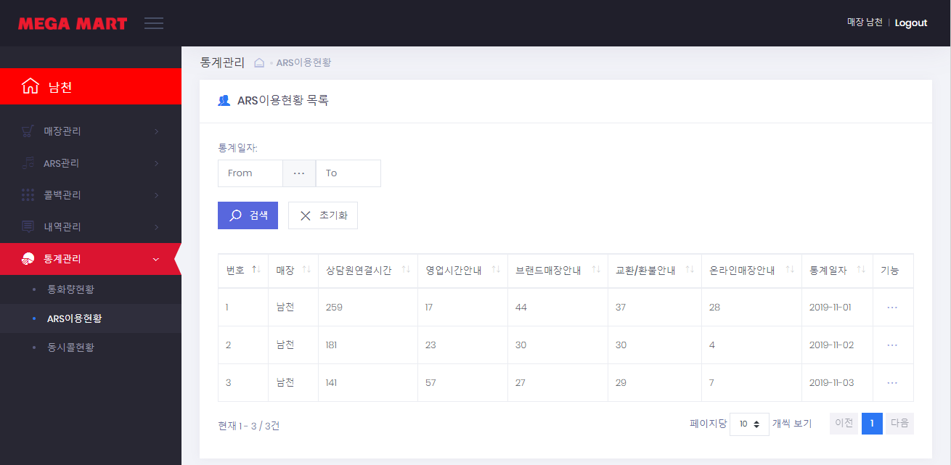
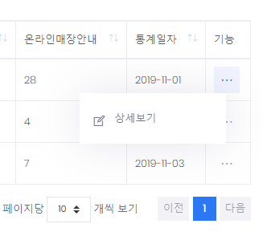
ARS이용현황 화면
통계관리 > ARS이용현황
통계관리-ARS이용현황 매장의 ARS이용현황 내역을 일자별로 조회한다.
1 | 검색조건 통계일자로 검색을 수행합니다.
2 | 검색결과목록
3 | 상세보기창으로 이동
1
2
3

Slide 37
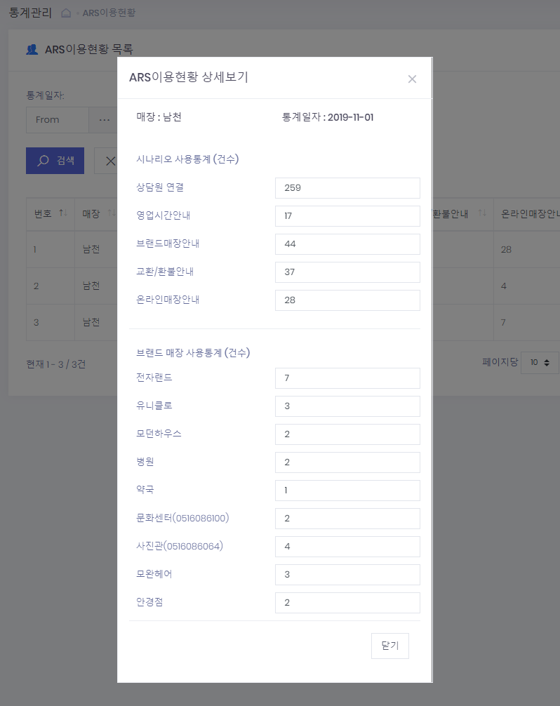
ARS이용현황 상세보기 화면
통계관리 > ARS이용현황 > 상세보기
통계관리-상세보기 매장의 ARS이용현황을 상세히 조회한다.
1 | 상담원연결 다이얼 버튼을 누른 건수
2 | 영업시간안내 다이얼 버튼을 누른 건수
3 | 브랜드매장안내 다이얼 버튼을 누른 건수
4 | 교환/환율안내 다이얼 버튼을 누른 건수
5 | 온라인매장안내 다이얼 버튼을 누른 건수
6 | 브랜드 매장별 다이얼 버튼을 누른 건수
1
2
3
4
5
6

